Slide 1
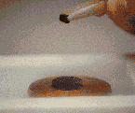
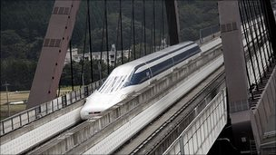
Corso di Fisica per CTF
La verità si ritrova sempre nella semplicità,
mai nella confusione (Isaac Newton)
AA 2014/15
F.-L. Navarria
francesco.navarria@unibo.it
http://www.bo.infn.it/ctf/eser
Notes:
Fisica fondamentale. Limitandosi ai frigoriferi per la conservazione dei cibi, seppur utilissimi, la superconduttività non sarebbe mai stata scoperta e treni veloci non avrebbero mai levitato; non è stato sperimentando con le candele, utillissime all’epoca, che sono state scoperte le leggi dell’em, fondamentali per una economia basata sull’elettricità.
[But this is nothing new.] Thales of Miletus did not foresee the construction of 500 kV power grids when he experimented with amber and lodestone (a magnetic rock, magnetite). Sir Isaac Newton might have pondered new means to calculate planetary orbits, but did not consider the advantages of geo-synchronous satellites for communication, when he saw the apple fall. And, as brilliant as they were, I doubt that Paul Dirac and Carl Andersen could imagine the precision imaging of PET scans, when they were proposing and discovering the positron. It has taken years -often generations -to see the full impact of their research. Unfortunately, the world is not so patient when it comes to measuring the success of scientific investment. While we must focus on the necessity and excitement of our work for the future of our field and for the future of mankind, the world of short-term budgets, frequent political campaigns, instant news and short attention spans often demands immediate results. So, what can we say about the contributions of the LHC, today? [Well, in fact, quite a bit.]

Slide 2
Corso di Fisica per CTF
struttura del corso
  lezioni ~32h (F.-L. Navarria), ~32h (N. Lanconelli)
orario delle lezioni
  lun 15-17h; mar 9-11h; mer 9-11h [Aula 1, Via S. Donato 19/2]
ricevimento & tutorato (FLN, Dipart. Fisica e Astronomia, V.le C. Berti Pichat 6/2, 2° piano)
  lun 13-14h; mar 14-15h e mer 12-13h (verificare prima con un’e-mail che non siano sopraggiunti impegni)
tutorato (studenti): [aula tutor, Via S. Donato 15]
chiara.guidi9@studio.unibo.it
giov 9h-11h o su appuntamento
jeannette.manzi2@unibo.it
e niccolo.vernazza2@unibo.it
su appuntamento
Notes:
(From the Constitution of the APS) ARTICLE II - PURPOSE In the firm belief that an understanding of the nature of the physical universe will be of benefit to all humanity, the Society shall have as its objective the advancement and diffusion of the knowledge of physics.
“I think physicists are the Peter Pans of the human race. They never grow up, and they keep their curiosity.”
— Isidor Isaac Rabi (as quoted in “The Atomic Scientist, the Sense of Wonder and the Bomb”, by Mark Fiege, Environmental History, 12, 2007)

Slide 3
Testi consigliati - Fisica
F. Borsa e A. Lascialfari, Principi di Fisica per indirizzo biomedico e farmaceutico, EdiSES (ad es.)
D.C. Giancoli, Fisica, Casa Ed. Ambrosiana (ad es.)
R.A. Serway e J.W. Jewett Jr , Principi di Fisica,EdiSES (ad es.)
...
(J.W. Kane e M.M. Sternheim, Fisica biomedica, Ed. E.M.S.I.)
(D.M. Burns e S.G.G. MacDonald, Fisica per gli studenti di biologia e medicina, Ed. Zanichelli)
[F.R. Cavallo e F.-L. Navarria, Appunti di Probabilità e Statistica per un corso di Fisica, Ed. CLUEB]
Notes:
Definition – Nature Physics: Physics is the search for and application of rules that can help us understand and predict the world around us. Central to physics are ideas such as energy, mass, (charges), particles and waves. Physics attempts to both answer philosophical (fundamental is probably better than philosophical, unless one restricts oneself strictly to philosophia naturalis) questions about the nature of the universe and provide solutions to technological problems.
From mark srednicki’s QFT, introduction(s) for students and instructors.
‘Quantum field theory is the basic mathematical language that is used to describe and analyze the physics of elementary particles. The goal of this book is to provide a concise, step-by-step introduction to this subject, one that covers all the key concepts that are needed to understand the Standard Model of elementary particles, and some of its proposed extensions. In order to be prepared to undertake the study of quantum field theory, you should recognize and understand the following equations: … This list is not, of course, complete; but if you are familiar with these equations, you probably know enough about quantum mechanics, classical mechanics, special relativity, and electromagnetism to tackle the material in this book. Quantum field theory has a reputation as a subject that is hard to learn. The problem, I think, is not so much that its basic ingredients are unusually difficult to master (indeed, the conceptual shift needed to go from quantum mechanics to quantum field theory is not nearly as severe as the one needed to go from classical mechanics to quantum mechanics), but rather that there are a lot of these ingredients. Some are fundamental, but many are just technical aspects of an unfamiliar form of perturbation theory. ‘
Logical development of the basic concepts. This is, of course, very different from the historical development of quantum field theory, which, like the historical development of most worthwhile subjects, was filled with inspired guesses and brilliant extrapolations of sometimes fuzzy ideas, as well as its fair share of mistakes, misconceptions, and dead ends. …
Illustration of the basic concepts with the simplest examples. In most fields of human endeavor, newcomers are not expected to do the most demanding tasks right away. It takes time, dedication, and lots of practice to work up to what the accomplished masters are doing. There is no reason to expect quantum field theory to be any different in this regard. Therefore, we will start off analyzing quantum field theories that are not immediately applicable to the real world of electrons, photons, protons, etc., but that will allow us to gain familiarity with the tools we will need, and to practice using them. Then, when we do work up to “real physics”, …
User friendliness. Each of the three parts is divided into numerous sections. Each section is intended to treat one idea or concept or calculation, and each is written to be as self-contained as possible. For example, when an equation from an earlier section is needed, I usually just repeat it, rather than ask you to leaf back and find it (a reader’s task that I’ve always found annoying). …
That said, I expect that most readers of this book will encounter it as the textbook in a course on quantum field theory. In that case, of course, your reading will be guided by your professor, who I hope will find the above features useful. If, however, you are reading this book on your own, I have two pieces of advice. The first (and most important) is this: find someone else to read it with you. I promise that it will be far more fun and rewarding that way; talking about a subject to another human being will inevitably improve the depth of your understanding. And you will have someone to work with you on the problems. (As with all physics texts, the problems are a key ingredient. I will not belabor this point, because if you have gotten this far in physics, you already know it well.) The second piece of advice echoes the novelist and Nobel laureate William Faulkner. An interviewer asked, “Mr. Faulker, some of your readers claim they still cannot understand your work after reading it two or three times. What approach would you advise them to adopt?” Faulkner replied, “Read it a fourth time.”
To conclude, let me say that you are about to embark on a tour of one of humanity’s greatest intellectual endeavors, and certainly the one that has produced the most precise and accurate description of the natural world as we find it. I hope you enjoy the ride.
Another point worth noting is that a textbook and lectures are ideally complementary. Many sections of this book contain rather tedious mathematical detail that I would not and do not write on the blackboard during a lecture. (Indeed, the earliest origins of this book are supplementary notes that I typed up and handed out.)
‘As Roger Penrose once said, “The great thing about physical intuition is that it can be adjusted to fit the facts.” So, in this book, I have tended to emphasize calculational detail at the expense of heuristic reasoning. Lectures should ideally invert this to some extent.’ ‘I should also mention that a section of the book is not intended to coincide exactly with a lecture. The material in some sections could easily be covered in less than an hour, and some would clearly take more. My approach in lecturing is to try to keep to a pace that allows the students to follow the analysis, and then try to come to a more-or-less natural stopping point when class time is up. This sometimes means ending in the middle of a long calculation, but I feel that this is better than trying to artificially speed things along to reach a predetermined destination.’ … ‘To conclude, I hope you find this book to be a useful tool in working towards our mutual goal of bringing humanity’s understanding of the physics of elementary particles to a new audience.’

Slide 4
URL consigliati - Fisica
pagina principale per gli studenti di CTF
http://www.bo.infn.it/ctf/eser
programma del corso http://www.farbiomot.unibo.it/it/corsi/insegnamenti/insegnamento/2014/349729
eserciziario elettronico (link nella pag. pr.)
[meccanica dei fluidi]
http://ishtar.df.unibo.it/mflu/html/cover.html
[diffusione nelle soluzioni]
http://ishtar.df.unibo.it/dif/html/diffu/index.html
[corrente elettrica e circuiti]
http://ishtar.df.unibo.it/em/elet/cover.html
[modelli atomici]
http://ishtar.df.unibo.it/ma/index.htm
Notes:
Mettere il link al programma sul web di unibo
Trovare icone più simpatiche

Slide 5
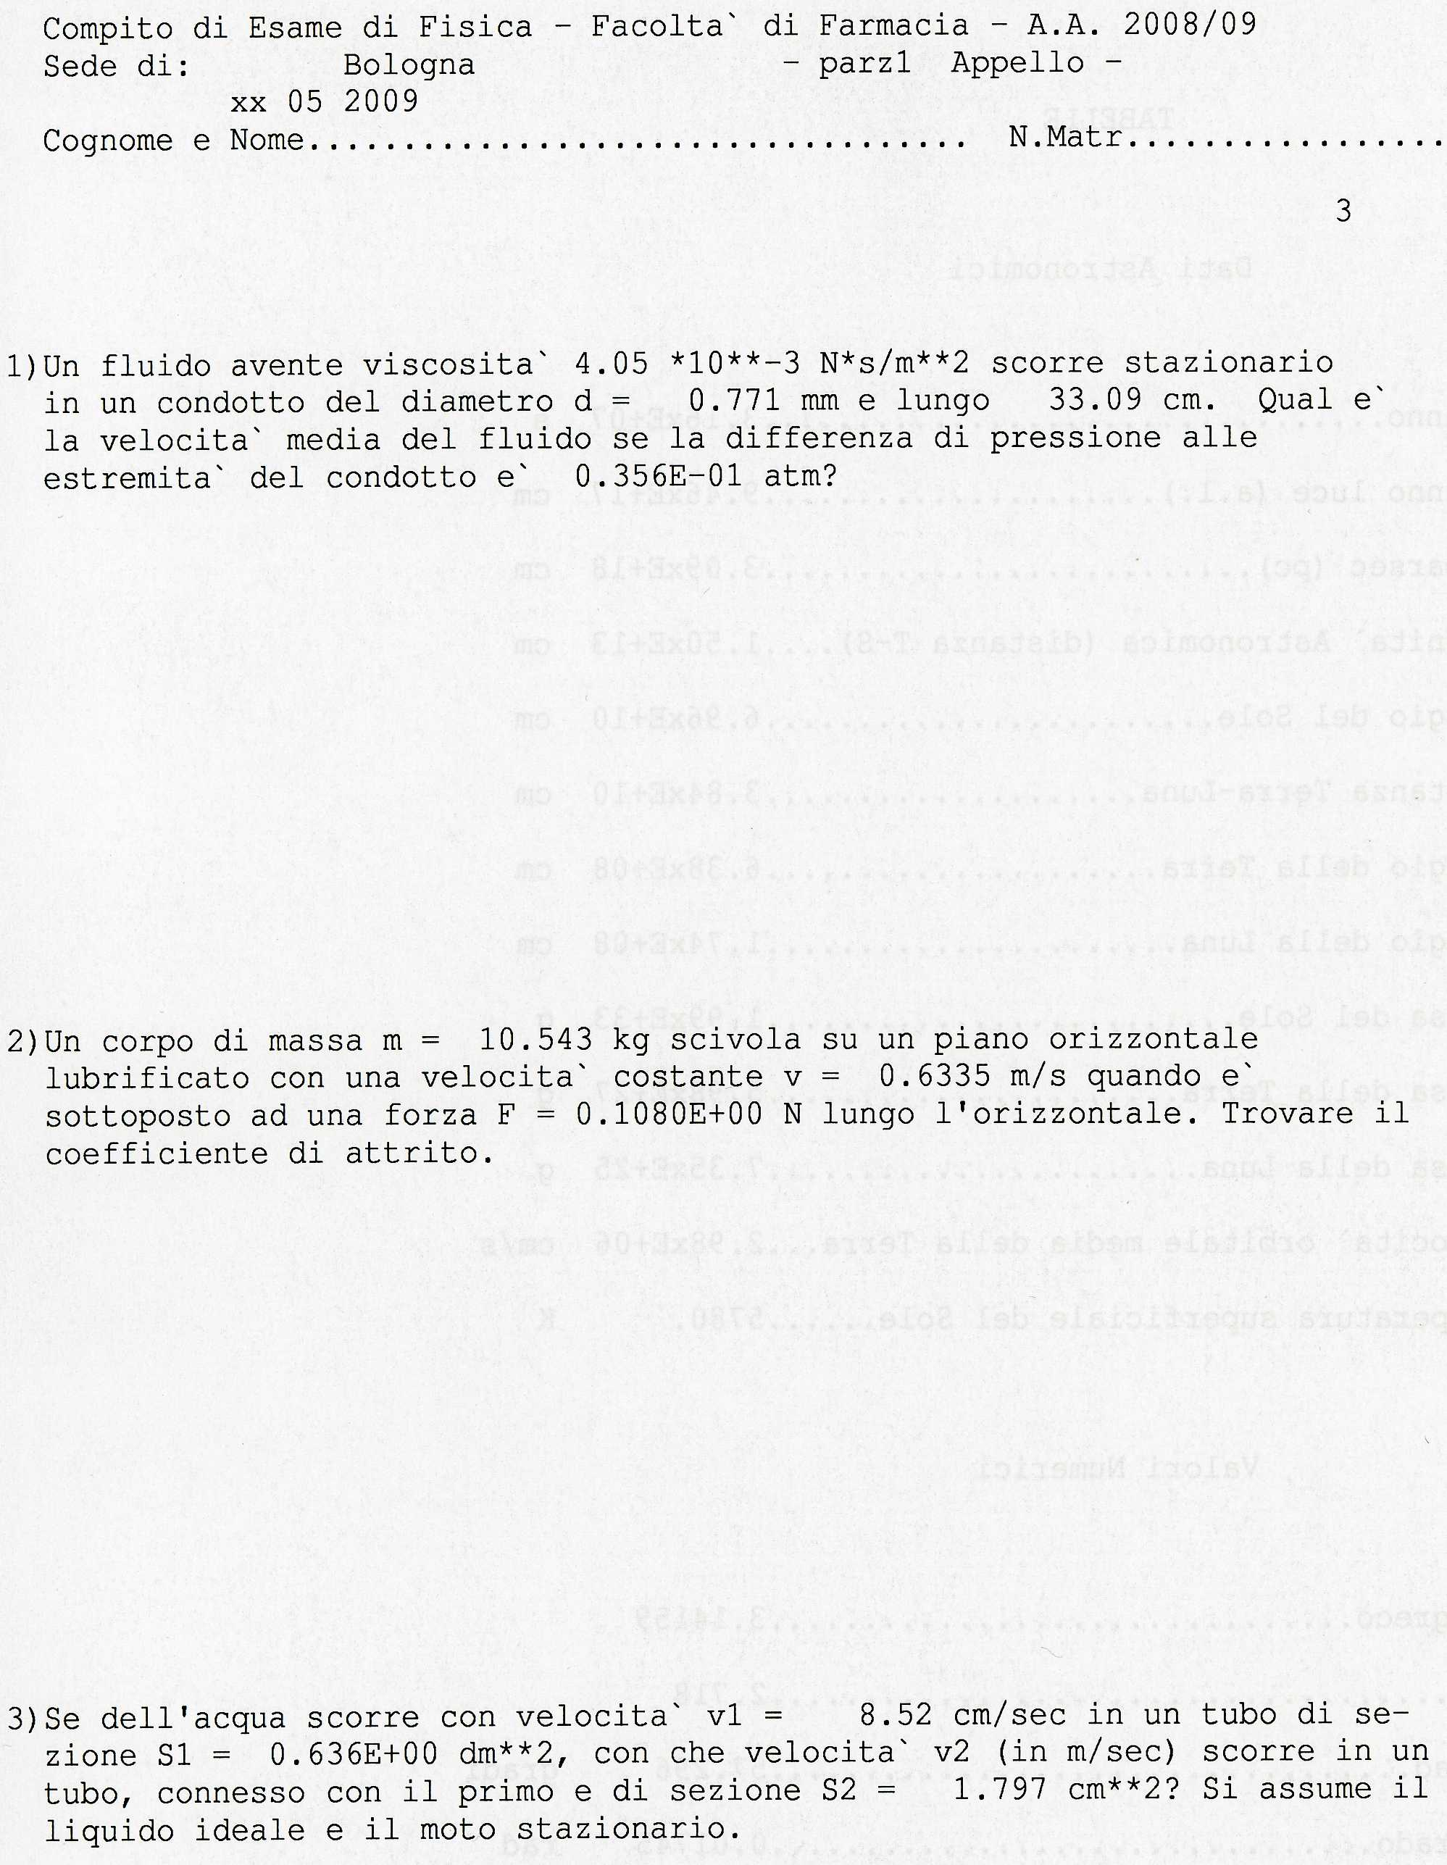
Lo scritto: i parziali
sono previsti due scritti p., uno a ½ corso (Termodin. inclusa) ~ metà Aprile, l’altro fine Maggio-inizio Giugno alla fine del corso, ciascuno con tre esercizi e 45 min di durata
i p. si superano con tre + ε esercizi corretti (*) su sei in complesso [avendo quindi partecipato a tutti e due i p.]
i p. hanno validità un anno (→ Luglio 2016)
esempio
(*) vedi lucido successivo

Slide 6
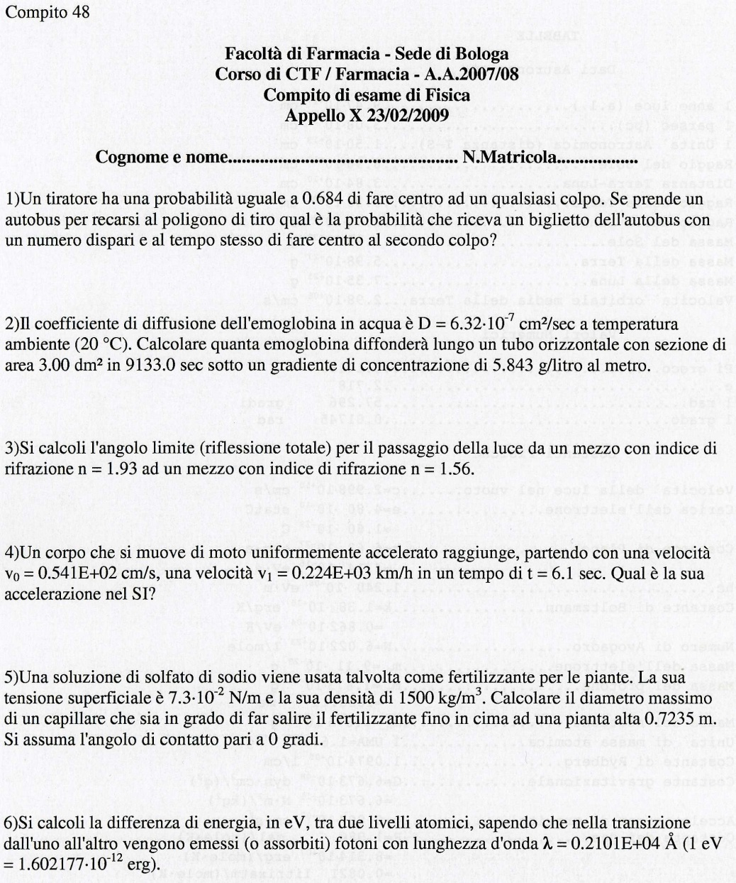
Lo scritto: tradizionale
lo scritto globale consiste di sei esercizi da completare in 1h30
si supera con un minimo di tre esercizi corretti su sei [formula risolutiva, risultato con unità di misura e 3 cifre significative]
è valutato suff./insuff.
lo scritto g. vale tre mesi
esempio

Slide 7
Programma a blocchi - Fisica
Modulo 1 [F.L. Navarria]
  grandezze fisiche e loro misura [le fondamenta] (5 h)
  meccanica (punto, corpi, fluidi) [il modello di tutta la fisica] (15 h), incluse oscillazioni [moto armonico]
  termodinamica [la meccanica dei grandi numeri] (8 h)
Modulo 2 [N. Lanconelli]
  elettromagnetismo [la meccanica delle cariche elettriche] (10 h)
  (oscillazioni,) onde, ottica [onde meccaniche etc. etc. ] (10 h)
  microfisica (fisica atomica) [micromeccanica] (4 h)
Esercizi (>12 h)
[margine di errore ± 2 h]
Notes:
totale = 28 + 24 + >12 = >64, nel 2010/11 le ore dedicate agli esercizi sono state circa 16
gfelm le fondamenta
m pcf il modello di tutta la fisica
t la meccanica dei grandi numeri
em una carica in più
ooo l’armonia oscillante
mf oltre il microscopio

Slide 8
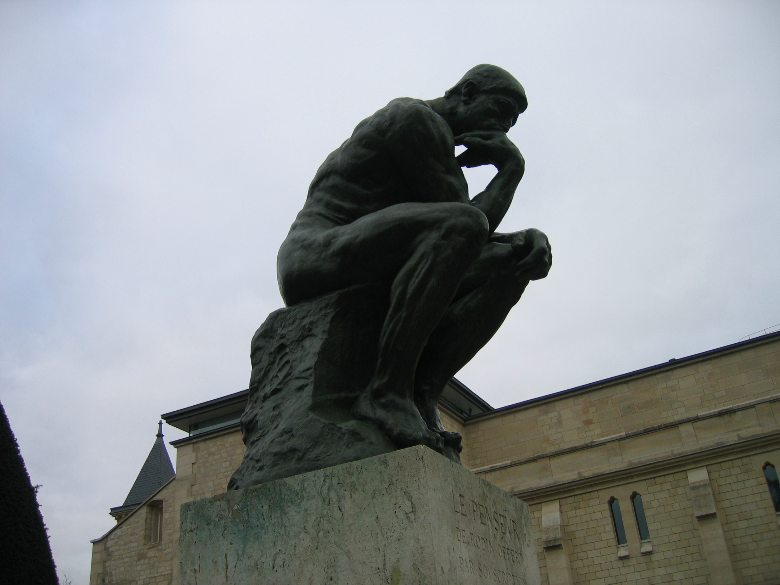

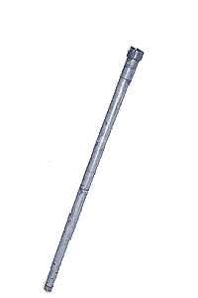
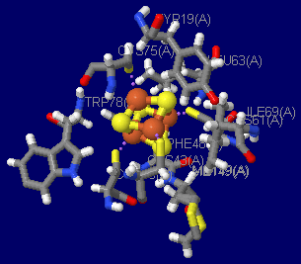
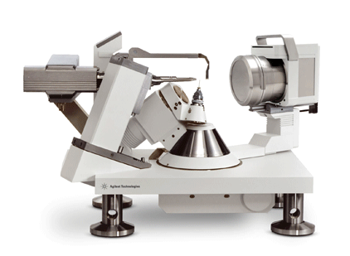
com’è fatto l’universo?
quanto è grande?
com’è fatta la materia che ci
circonda?
che cosa la tiene insieme?
che cosa c’è dentro?
~7 10²² stelle
(~0.1 moli),
~10¹¹ galassie
2005 = IYPhysics
2009 = IYAstronomy
2015 = IYLight
telescopio
sistema a raggi X per
piccole molecole
Notes:
aggiungere un fiocco di neve (una molecola) ed un Gemini Ultra dell’Agilent small molecule X-ray system
light is visible and beyond, ie it is almost everything, after adding wave-particle duality
la fisica, ma anche l’astronomia/astrofisica, è un esercizio sugli ordini di grandezza

Slide 9
una storia sintetica
VI secolo a.C.: nascita del pensiero scientifico, approccio naturalistico (abbandono del mito), atomisti greci, Democrito (v. De Rerum Natura)
Platone (matematica), Aristotele (fisica*): il mondo serve un fine (regresso rispetto al naturalismo)
XVII secolo: rivoluzione, tecnologia → metodo galileiano, Newton (cause del moto, unificazione del terrestre e del celeste)
XIX secolo: unificazione e.m. (Faraday, Maxwell) → applicazioni tecnologiche
XX secolo: altre rivoluzioni (relatività, meccanica quantistica → applicazioni tecnologiche)
* purtroppo: nihil est quod videtur
Notes:
scuola milesia: Talete, Anassimandro, Leucippo
libri di Democrito, tanti, distrutti sistematicamente dai cristiani (dopo che il cristianesimo diventa la religione ufficiale dell’impero romano), sopravvive solo il poema di Lucrezio
scuola pitagorica, il linguaggio matematico sarà alla fine il linguaggio della fisica e delle scienze in generale
Aristotele era si può ben dire un tuttologo, molti contributi importanti al di fuori della fisica; si può dire che fosse, sfortunatamente, bravo con l’osservazione, per es. trova che forza e velocità sono proporzionali, ma questo è vero solo per un moto all’interno di un fluido – in realtà nihil est quod videtur

Slide 10
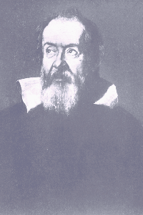
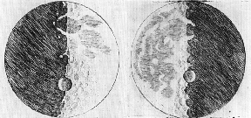
1609-1610
una 1a rivoluzione – si perdono corpi celesti perfetti e centralità della terra (Harriot, Galilei, Keplero)
  l’imperfezione della superficie lunare
  i satelliti che ruotano intorno a Giove (7 gennaio 1610)
  anelli di Saturno, fasi di Venere (11 dicembre 1610), macchie solari
fino a ~1610
osservazione
a occhio nudo,
~1 mm → 1 km,
poi telescopio
e microscopio:
il mondo appare
molto diverso
La luna disegnata
da Galilei
Notes:
Galilei, dopo avergli apportato dei miglioramenti, presenta al Senato di Venezia un esemplare di telescopio, al quale dà il nome di "perspicillum" . Per l’utilità del telescopio nell’avvistare navi lontane, la Repubblica gli raddoppia lo stipendio e gli offre un contratto a tempo indeterminato.
Venere ruota intorno al sole a distanza media inferiore a quella della terra (108 invece di 150 milioni di km). Vista dalla terra, ruotando intorno al sole, deve apparire come un corpo opaco che brilla di luce riflessa come la luna e deve mostrare delle fasi: l’averle effettivamente osservate rappresenta un colpo fatale per la teoria geocentrica. Successivamente sono state osservate anche le fasi di Mercurio (che ruota intorno al sole ad una distanza media di 58 milioni di km).

Slide 11
Ancora sul ‘600
Il ‘600 è il secolo delle rivoluzioni
  Giordano Bruno: un universo infinito (ora sappiamo che non è così [età13.7 Ganni, r_{U} = 4.4 10²⁶ m], ma che è molto più grande di quanto appare ad occhio nudo)
  la misura e il metodo, Galilei
  le leggi della meccanica, (Galilei) Newton, e la gravitazione universale, Newton
  il calcolo infinitesimale (Newton, Leibnitz)
  la perdita della certezza e la nascita del calcolo delle probabilità (B. Pascal, Lettera del 24 Agosto 1654 a P. de Fermat sul gioco incompiuto): il futuro non è più imprevedibile, possiamo pianificare le nostre attività e la nostra vita sulla base della probabilità di verificarsi dei più svariati eventi – nozione di rischio, utile in tutti i casi di imperfezione, quindi sempre – nozione di incertezza, fondamentale per la misura
Notes:
probabilità: dal gioco del Lotto alla statistica dei gas (o delle stelle), dal lancio di monete alla Ψ; la probabilità ha cambiato la statistica da mera raccolti di dati a tracciamento di inferenze; in medicina i metodi statistici sono usati per comparare rischi e benefici di farmaci
età*c = 1.3*10^26 m, rU è più grande per via dell’espansione dello spazio 46-47 Ganni = 4.4*10^26 m
Pour etre honnete, le 20eme siecle a eté le teatre de plusieurs revolutions en physique (composantes de atomes (e, p, n); espace-temps (relativité resteinte et generale); comportement à petites distances (mecanique quantique); ... quarks, modèle standard, ... boson de BEH). Est qu’il y’a eu un changement de paradigme? Est qu’on a demontré que tout qu’on connessait avant eté finalment faux (ca c’est la perception parfois du grand public)? En effet on trouve qu’il s’agit de domains differents (mecanique relativiste, mecanique quantique) et que ce qu’on connaissait/savait auparavant reste tout à fait correct.

Slide 12
Misura
Due caratteristiche sono inseparabili dal concetto di misura (di una grandezza fisica)
  Gli ordini di grandezza (le unità di misura sono comunque scelte ‘arbitrariamente’/indipendentemente)
  L’incertezza ossia l’errore di misura (che si può capire, ridurre, rendere trascurabile, ma non eliminare), stimato ed espresso in forma probabilistica (in particolare, se casuale)
In (quasi) tutte le discipline scientifiche, un esperimento implica la raccolta e la successiva analisi di dati: spesso si tratta di estrarre un qualche parametro e stimarne l’incertezza.
Notes:
l’incertezza di misura tocca (affects) qualsiasi strumento e qualsiasi misura, indipendentemente dall’essere stato ben progettato. capire le cause dell’incertezza di misura e come esprimerla/modellizzarla puo` fornire una maggiore confidenza nel risultato finale mostrato da un qualsiasi strumento. gli strumenti spesso sono corredati di informazioni riguardo alla loro precisione per una determinata misura, a volte le stesse caratteristiche costruttive danno questa indicazione (il numero di cifre di un voltmetro/amperometro). A volte ci sono indicazioni riguardo alle variazioni sistematiche (drift) nel tempo o in funzione della temperatura o di altri fattori. inoltre puo` essere necessaria una calibrazione per ridurre le incertezze sistematiche. l’incertezza della misura caratterizza la dispersione dei valori sopra e sotto il valore effettivamente trovato nella misura. l’errore standard si esprime come la deviazione standard della misura.

Slide 13
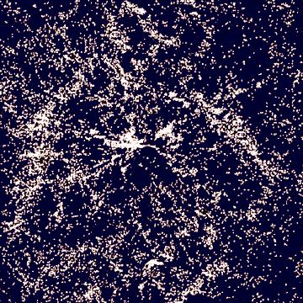

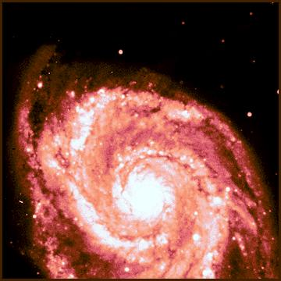
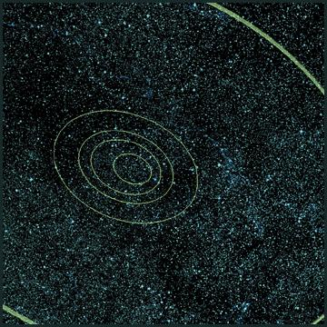
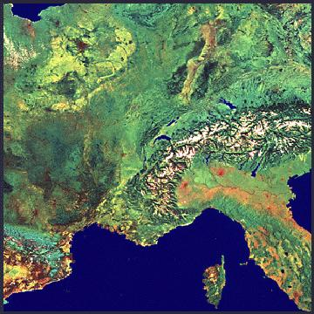

1° incontro con gli ordini di grandezza
10²⁶ m 10²³ m 10²¹ m
10¹² m 10⁶ m 10⁰ m
TELESCOPIO
Notes:
applicazioni statistiche ai grandi numeri di stelle/di galassie: ci sono circa 7*10^22 stelle (circa 0.1 moli!) e circa 10^11 galassie

Slide 14

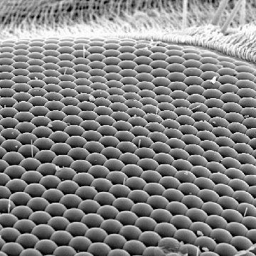
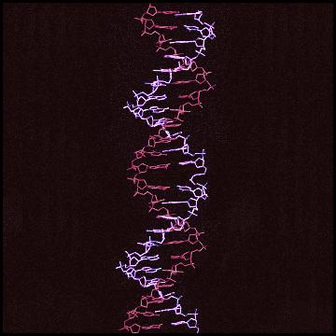


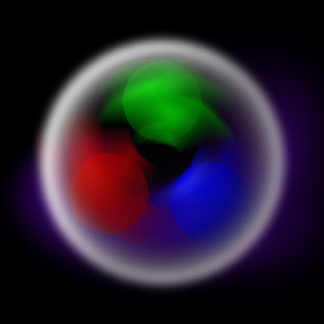
2o incontro con gli ordini di grandezza
MICROSCOPIO
10⁻² m 10⁻⁴ m 10⁻⁹ m
10⁻¹⁰ m 10⁻¹⁴ m 10⁻¹⁵ m
Notes:
applicazioni statistiche alla meccanica quantistica

Slide 15


Domande e risposte
1) Quanto è alta la torre Eiffel? 2) Qual’è l’età dell’universo? 3) E’ più bello un quadro astratto o uno figurativo? 4) Sono più veloci i neutrini o la luce nel vuoto? 5) Profuma più una violetta o una rosa? 6) E’ più caldo in cima al Cervino o accanto alle piramidi di Gizah? 7) E’ più musicale un la (440.0 Hz) o un do ( 261.6 Hz)? - Sono tutte domande che ci possiamo porre riguardo a quello che ci circonda.
La fisica può dare risposta ad alcune domande: quelle suscettibili di una risposta quantitativa (1, 2, 4, 6) attraverso un procedimento di misura/confronto dopo aver stabilito una opportuna unità di misura – E’ difficile stabilire l’unità di misura di bellezza, di profumo o di musicalità (anche se è possibile stabilire relative scale).
Parafrasando WShakespeare: c’è più fisica nell’ala di una farfalla dalle ali blu di quanto qualcuno possa immaginare (riflessione, cambiamento di fase, interferenza) – nihil est quod videtur.
Notes:
1) tour Eiffel, alta 324 m, inaugurata il 31 Marzo 1889, ~centenario della RF, ~5 M visitatori/anno, 7300 t, +50-60 t di vernice ogni 7 anni (19x50-60 = 950-1140 t), la sua altezza varia di 15 cm in funzione della temperatura (linear thermal expansion coefficient of cast iron 1.04x10^-5 /°C) , l’oscillazione nel vento e` di 6-7 cm
2) ~13.7 10^9 anni
4) OPERA docet

Slide 16
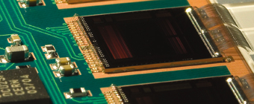
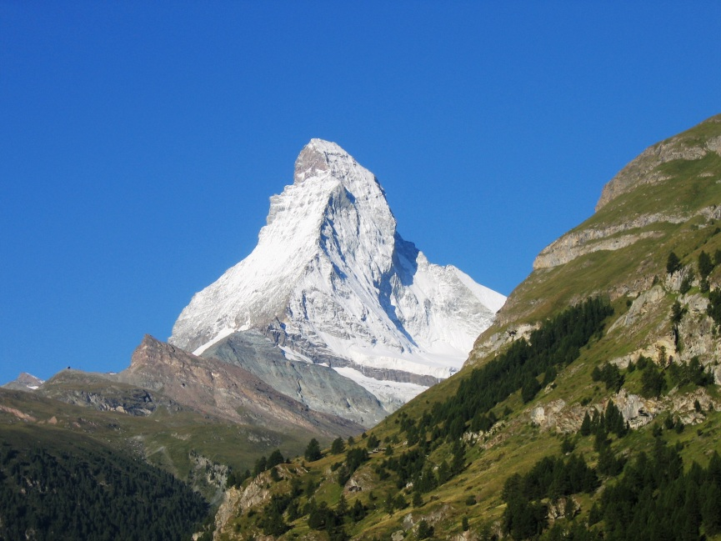

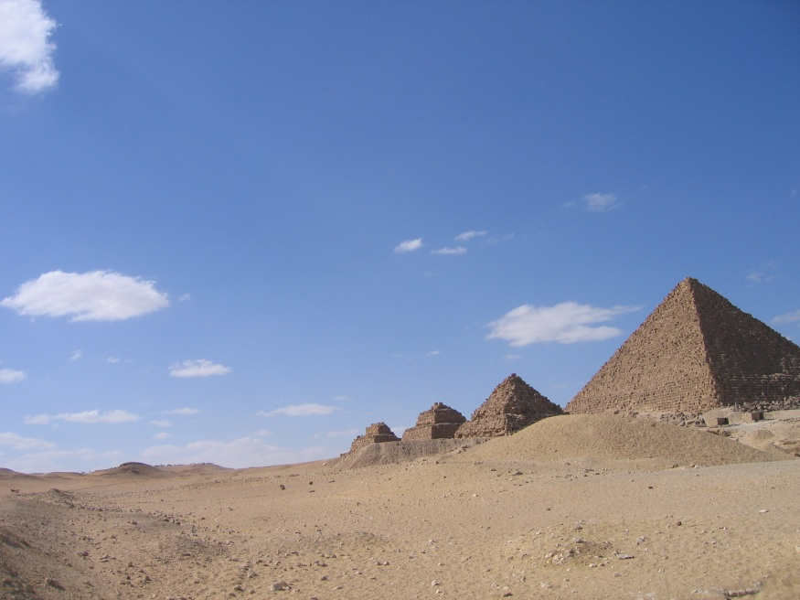
Il mondo che ci circonda e la sua misura (I)
269 K
4 cm
3 km
Microelettronica
40 °C
1 m/s
Pinguini

Slide 17

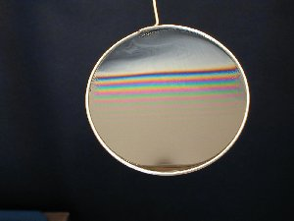
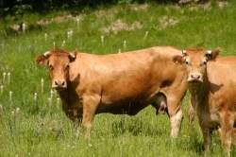

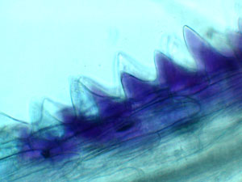
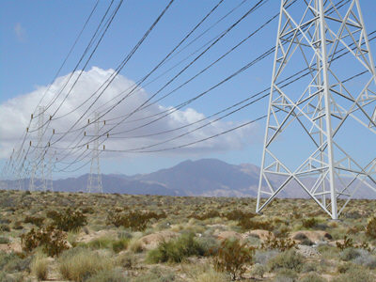
Il mondo che ci circonda e la sua misura (II)
1100 kg
Morpho: un es. di
interferenza (le ali
non contengono
un pigmento blu!)
Un altro es. di interferenza:
lamina di acqua saponata
0.02 mm
380 kV
Notes:
- farfalla Morpho, le strutture che riflettono la luce hanno una geometria tale che il colore non cambia per diversi angoli di vista
la lamina saponata ha uno spessore variabile sotto l’azione della gravità, l’inteferenza si produce per via della riflessione sulle due superfici di separazione h2o-aria e aria-h2o, quando lo spessore diventa inferiore alla lunghezza d’onda della luce visibile la lamina appare oscura
- mucche di razza limousine a Fiumalbo (Mo)
viola del pensiero, papille della pagina superiore del petalo
Pigments and reflective media
Main article: Pigment
Pigments are chemicals that selectively absorb and reflect different spectra of light. When a surface is painted with a pigment, light hitting the surface is reflected, minus some wavelengths. This subtraction of wavelengths produces the appearance of different colors. Most paints are a blend of several chemical pigments, intended to produce a reflection of a given color.
Pigment manufacturers assume the source light will be white, or of roughly equal intensity across the spectrum. If the light is not a pure white source (as in the case of nearly all forms of artificial lighting), the resulting spectrum will appear a slightly different color. Red paint, viewed under blue light, may appear black. Red paint is red because it reflects only the red components of the spectrum. Blue light, containing none of these, will create no reflection from red paint, creating the appearance of black.
Structural color
Structural colors are colors caused by interference effects rather than by pigments. Color effects are produced when a material is scored with fine parallel lines, formed of one or more parallel thin layers, or otherwise composed of microstructures on the scale of the color's wavelength. If the microstructures are spaced randomly, light of shorter wavelengths will be scattered preferentially to produce Tyndall effect colors: the blue of the sky (Rayleigh scattering, caused by structures much smaller than the wavelength of light, in this case air molecules), the luster of opals, and the blue of human irises. If the microstructures are aligned in arrays, for example the array of pits in a CD, they behave as a diffraction grating: the grating reflects different wavelengths in different directions due to interference phenomena, separating mixed "white" light into light of different wavelengths. If the structure is one or more thin layers then it will reflect some wavelengths and transmit others, depending on the layers' thickness.
Structural color is studied in the field of thin-film optics. A layman's term that describes particularly the most ordered or the most changeable structural colors is iridescence. Structural color is responsible for the blues and greens of the feathers of many birds (the blue jay, for example), as well as certain butterfly wings and beetle shells. Variations in the pattern's spacing often give rise to an iridescent effect, as seen in peacock feathers, soap bubbles, films of oil, and mother of pearl, because the reflected color depends upon the viewing angle. Numerous scientists have carried out research in butterfly wings and beetle shells, including Isaac Newton and Robert Hooke. Since 1942, electron micrography has been used, advancing the development of products that exploit structural color, such as "photonic" cosmetics.^{[11]}

Slide 18
Quello che la fisica è
Fisica (dal greco φυσικός (phusikos) = naturale, φύσις = natura), si basa su due assiomi:
  le leggi della natura sono valide ovunque (in qualsiasi tempo e luogo)
  l’osservazione porta ad una decisione sulla validità di modelli per una descrizione di eventi naturali
Sperimentazione sulla natura a tutti i livelli, dai complessi ai più elementari, effettuata partendo dalla nozione di misura (quantitativa, riproducibile) e dalla definizione operativa di grandezza fisica attraverso il processo di misura
  misura quantitativa, quindi suscettibile di correlazione numerica con altre misure (entro gli errori statistici di misura)
  misura riproducibile, cioè indipendente dal soggetto che sperimenta e dall’apparato utilizzato (tenuto conto degli errori sistematici e della sensibilità dell’apparato)
Notes:
La fisica si basa su due assiomi:
le leggi della natura sono valide ovunque, indipendentemente da t (verificabile, verificato) e da r (a parità di condizioni)
l’osservazione porta solo i criteri di decisione sulla validità di un modello per la descrizione degli eventi naturali: l’esperimento è la prova fondamentale
La fisica è profondamente democratica. La forza di gravità agisce su tutti noi egualmente in modo semplicemente proporzionale alla massa di ciascuno. Non fa differenze di genere (di sesso), di opinione politica o di fede religiosa: in ogni parte del mondo da gli stessi risultati e la bontà di questi si differenzia solo per la qualità delle attrezzature sperimentali e non per la locazione geografica o geopolitica.

Slide 19
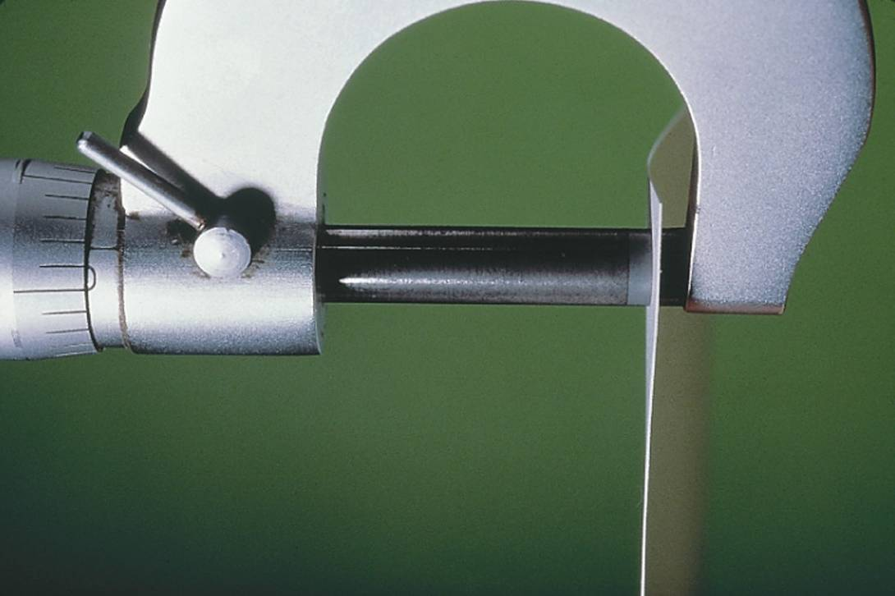
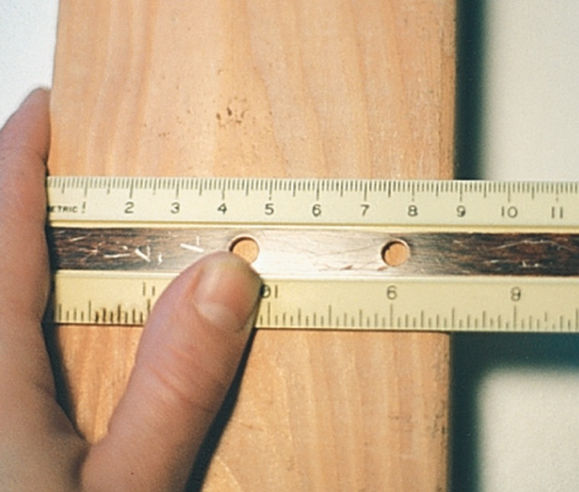
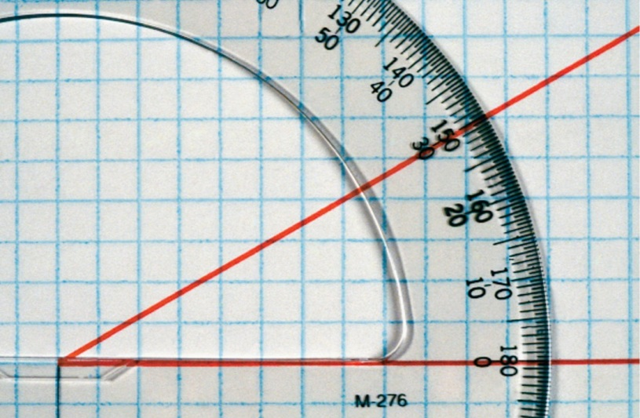
Definizione operativa di una grandezza fisica, processi di misura diretta (confronto) e indiretta
0.07 mm
Misura indiretta: altezza delle montagne mediante triangolazione, misura di temperatura attraverso una misura di resistenza etc.
30° = 0.524 rad
a = ?
c sinα
sin(180°-α-β)
α
β
c
b = ?
Notes:
trovare b è lasciato come esercizio agli studenti!

Slide 20
Misura/definizione operativa di grandezza (2)
Il processo di misura è centrale, fondamentale; per parlare di grandezza fisica occorre dire come si misura:
  scelta dell’unità di misura (arbitraria, comoda)
  procedimento di confronto con l’unità di misura
    G = g U_{g} ; G’ = g’ U_{g} etc. ossia G/U_{g} = g etc.
    l = 8.8 cm ; s = 0.07 mm ; γ = 30°
    G - grandezza, g - numero puro che esprime il rapporto con l’unità di misura U_{g}
  misurando G con unità di misura diverse si ha
    G = g U_{g} = g’ U_{g}’ → g’ = g U_{g}/ U_{g}’
    quindi se l’unità di misura è più piccola G è espressa da un numero più grande etc. l = 8.8 cm = 88 mm

Slide 21
Dimensioni delle grandezze fisiche
una lunghezza, uno spessore, una distanza, uno spazio percorso Δx sono tutte grandezze fisiche omogenee con una lunghezza, cioè hanno tutti la stessa dimensione che si indica con [L] – NB si prescinde dal valore numerico
allo stesso modo una qualsiasi superficie (cerchio, quadrato etc.) è omogenea con il quadrato di una lunghezza e si indica con [L²] – sia 15 km² che 0.7 μm² etc.
il tempo misurato a partire da un istante iniziale ed un intervallo di tempo Δt sono omogenei con un tempo: [T]
in generale in meccanica: [G] = [L^{α}M^{β}T^{γ}] con α,β,γ +vi,-vi,0
tutte le relazioni in fisica devono essere dimensionalmente corrette; qualsiasi sia la combinazione di grandezze che compare nella relazione, le dimensioni a dx dell’= devono essere le stesse di quelle a sx dell’= : [v] = [s/t] = [LT⁻¹]

Slide 22
Dimensioni delle grandezze fisiche/2
NB si possono
sommare e sottrarre solo
grandezze
omogenee
(cioè delle stesse
dimensioni) – omogeneità dimensionale delle leggi fisiche
X
!?
Invece, combinando varie grandezze con prodotti e divisioni
(o elevamento a potenza) si ottengono nuove grandezze

Slide 23
Prefissi e notazioni
I risultati delle misure possono essere espressi da numeri molto più grandi o più piccoli di 1 - dipende dall’unità di misura scelta - si usano quindi i prefissi, comunemente:
[atto (a) 10⁻¹⁸; femto (f) 10⁻¹⁵,] pico (p) 10⁻¹²; nano (n) 10⁻⁹; micro(µ) 10⁻⁶; milli (m) 10⁻³; centi (c) 10⁻²; deci (d) 10⁻¹; deca (da o D) 10¹; etto (h) 10²; chilo (k) 10³; mega (M) 10⁶; giga (G) 10⁹; tera (T) 10¹²; peta (P) 10¹⁵; [exa (E) 10¹⁸ ]
Le grandezze sono espresse mediante lettere (ad es. iniziale in italiano o in inglese) ma l’alfabeto latino esteso spesso non è sufficiente ad evitare confusione di notazioni, così si usano anche lettere greche, comunemente:
minuscole: α,β,γ,δ,ε,η,θ,λ,μ,ν,π,ρ,σ,τ,φ,χ,ψ,ω
maiuscole: Г,Δ,Π,Σ,Φ,Ω
Le unità di misura si indicano con la maiuscola se corrispondono ad un nome proprio - 1 A = 1 ampère, 1 N = 1 newton.

Slide 24
Leggi, modelli, teorie
misure contemporanee di diverse grandezze permettono di ottenere, entro gli errori di misura, relazioni fra le grandezze misurate (ad es. temperatura esterna ed ora del giorno, tempo e distanza di caduta per un corpo in un fluido)
  leggi esprimibili in linguaggio matematico
  ad es. funzioni elementari, eq. fra grandezze finite, eq. differenziali etc.
  in generale informazione/correlazione sotto forma di tabella, grafico, n-tupla, database ↔ calcolatrice, PC etc.
  (diverse) leggi → modello/teoria da confrontare con ulteriori misure (verifica o falsificazione sperimentale, metodo sperimentale galileiano)
Notes:
Le lois physiques parfois sont en contradiction avec l’experience directe (sens commun), nihil est quod videtur, eg chute des objects lourds et legers, on voit que les lourds tombent plus vite, en realité ils tombent de la meme facon dans le vide, et c’est seulement une question d’air!

Slide 25


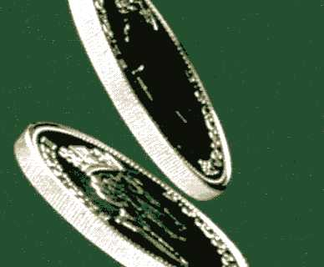
Probabilità, preliminari
Prima di discutere ulteriormente la misura di una grandezza fisica e la precisione di misura, si premette la nozione di probabilità (ed il relativo calcolo), che serve a quantificare l‘incertezza nelle misure
Probabile: dal verbo latino probare (provare, verificare) e dal suffisso –ilis (che può essere) → “che può essere verificato”, dove la verifica è empirica

Slide 26
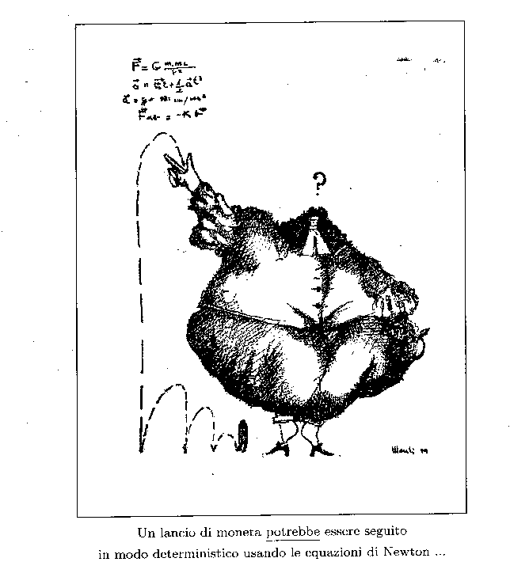
Probabilità
perchè?
si lancia una moneta (evento, esperimento) e si potrebbe scomodare Newton (e un PC)
oppure si può dire che non sappiamo esattamente cosa accadrà in un dato caso, ma che mediamente P(T) = P(C) = ½ = 50% dove P è la probabilità – nel 50%(50%) dei casi esce T(C)
a fortiori, seguire, una ad una, le molecole di un gas è impossibile anche con una ‘farm’ di 10⁵ PC
Notes:
pensare alla roulette se il lancio di monete sembrasse semplice: non è possibile predire il risultato del gioco prima dell’inizio del gioco, altrimenti si potrebbero sbancare i casino
pensare alle molecole di un gas, seguirle una ad una è tecnicamente impossibile nonostante mezzi di calcolo sempre più efficienti, senza far intervenire considerazioni quantistiche

Slide 27
Definizioni di probabilità
Formalizziamo il concetto, associando a ogni evento x un numero P(x), probabilità, tale che:
P(evento certo) = 1
P(evento impossibile) = 0
Per ogni evento x: 0 ≤ P(x) ≤ 1
Se x₁ e x₂ sono due eventi mutuamente escludentesi
P(x₁+x₂) = P(x₁) + P(x₂)
Se {x_{i}, i=1,N} è un gruppo completo di eventi mutuamente escludentesi
Σ_{i} P(x_{i}) = 1
Esistono diverse definizioni possibili di probabilità che soddisfano questi assiomi

Slide 28
Probabilità condizionata
Probabilità che accada A dopo che è accaduto l’evento B, si indica con
P(A|B)
es. A = superare lo scritto di Fisica, B_{j} = risolvere correttamente j esercizi, chiaramente
P(A|B₃) > P(A|B₂)
(la prima è 1, la seconda è 0)
può succedere che P(A) sia piccola mentre P(A|B) è grande: A = la squadra ultima in classifica vince il campionato, B = le altre squadre sono tutte squalificate per illecito sportivo
Notes:
non si discute P(Bj|Ck) dove Ck è l’aver o meno studiato etc.

Slide 29
Relazione fra eventi
L’evento A è dipendente dall’evento B se la probabilità che A accada dipende dal fatto che accada B.
Esempio: A = “Il Venezia vince lo scudetto del basket”,
B = “I più forti giocatori del Venezia si infortunano durante i play-off”
P(A) ≠ P(A|B) con P(A|B) probabilità condizionata
L’evento A è indipendente dall’evento B se la probabilità che A accada non dipende da B
Esempio: A = “Il Bologna vince lo scudetto del basket”
B = “Il Bologna vince il campionato di calcio di serie B”
per eventi indipendenti P(A|B) = P(A)
Due eventi A e B sono mutuamente escludentesi
(incompatibili) se non possono verificarsi insieme.
Esempio: A = “Il Reggio E. vince lo scudetto del basket”
B = “Il Pesaro vince lo scudetto del basket”
per eventi incompatibili P(A|B) = 0
Notes:
P(A) ≠ P(A|B) con P(A|B) probabilità condizionata
per eventi indipendenti P(A|B) = P(A)
per eventi incompatibili P(A|B) = 0

Slide 30
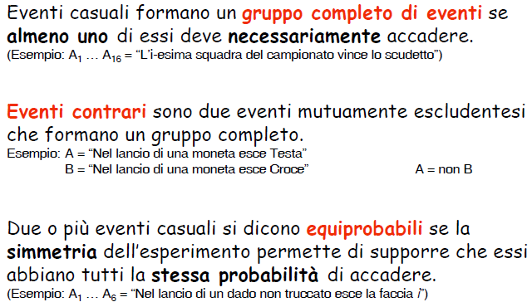
Altre definizioni
P(A) = P(non B) = P(B) = 1 – P(B)
In un gruppo completo di N eventi equiprobabili e mutualmente escludentisi la probabilità di ciascuno di essi è P = 1/N (Lotto: 1/90, monete: ½, dado/cubo: 1/6)

Slide 31
Somma e prodotto di eventi
Somma di due eventi A e B è l’evento C che consiste nel
verificarsi di A o di B o di entrambi (varie notazioni ∪, +, o)
P(C) = P(A∪B) = P(A+B) = P(A o B)
Somma di un numero qualsiasi di eventi : l’evento che consiste nel verificarsi di almeno uno di essi.
Prodotto di due eventi A e B è l’evento C che consiste nel
verificarsi di A e di B “contemporaneamente” (∩, ⋅, e)
P(C) = P(A∩B) = P(A⋅B) = P(A e B)
Prodotto di un numero qualsiasi di eventi : l’evento che consiste nel verificarsi di tutti loro “contemporaneamente”.

Slide 32
Variabili aleatorie, distribuzioni di probabilità
Variabili aleatorie : grandezze che, nel corso di una prova, possono assumere un valore sconosciuto a priori (es. risultato di una misura).
Si distinguono in:
discrete : se possono assumere solo un insieme di valori numerabile
es: il numero estratto da un urna del lotto
continue : se possono assumere un insieme di valori continuo
es: il punto in cui una freccetta colpisce un bersaglio
Distribuzione di probabilità :
funzione che associa a ciascun possibile valore assunto dalla variabile aleatoria la corrispondente probabilità.
Probabilità
Variabile aleatoria
Notes:
Lotto: variabile aleatoria xi, numero estratto dall’urna – può assumere valori interi compresi fra 1 e 90, ciascuno con probabilità = 1/90
Distribuzione di probabilità P(xi) funzione che associa ad ogni numero intero compreso fra 1 e 90 (xi) un valore di 1/90

Slide 33
Distribuzioni di probabilità cumulative(*)
sia P(x_{i}) con i=1,N una distribuzione di probabilità di una variabile aleatoria discreta x_{i}, si dice cumulativa la distribuzione Σ_{i=1,j} P(x_{i}), tale che Σ_{i=1,N} P(x_{i}) = 1 (la certezza, per es. una qualsiasi faccia del dado deve per forza uscire)
P(x)
P(x)
x
x
per una variabile aleatoria continua
basta sostituire la Σ con un ∫ (per es.
per la funzione di Gauss, vedi più
avanti, G(z) = 1/√2π exp(-z²/2),
l’integrale fra -∞ e 0 vale 0.5, cioè c’è
una probabilità del 50% che z capiti
in quell’intervallo: curva fucsia = area
sotto la curva blu)
G(z)
z
l’area fra z = -1 e z = +1
vale 0.683 (da ricordare)
(*) facoltativo, ma utile

Slide 34
Valore atteso
Valore atteso (o speranza matematica) di una variabile aleatoria : somma (o integrale) di tutti i possibili valori della variabile aleatoria moltiplicati per la loro probabilità.
Variabile aleatoria discreta (distribuzione di probabilità discreta):
<x> = Σ_{i=1,N} x_{i} ⋅ P(x_{i})
Variabile aleatoria continua (distribuzione di probabilità continua):
<x> = ∫_{tutti gli x} x ⋅ P(x) ⋅ dx
Si dimostra che il valor medio dei valori misurati di una variabile aleatoria in un numero molto grande di “esperimenti” tende al valore atteso della variabile aleatoria.
x_{medio} = (Σ_{i=1,K}x_{i})/K

Slide 35
Esercizio
Si effettuano diverse misure del raggio di base (R) e dell'altezza (H) di uno stesso cilindro, ottenendo le seguenti coppie di valori:
R₁ = 23.92 cm, H₁ = 17.59 cm
R₂ = 0.2406 m, H₂ = 0.1747 m
R₃ = 238.3 mm, H₃ = 175.4 mm
Trovare il valor medio del volume del cilindro.
-------------------------------------------------------------------------------------------------
Formula risolutiva: V_{medio} = (V₁+V₂+V₃)/3 = π [(R₁²H₁+R₂²H₂+R₃²H₃)/3]
con V_{i} = π·R_{i}·R_{i}·H_{i} , dove R_{i} = raggio base, H_{i} = altezza
Ad es. nel Sistema Internazionale una lunghezza si esprime in m:
R₁ = 0.2392 m, H₁ = 0.1759 m → V₁/π = 0.1006 10⁻¹ m³ [0.010064]
R₂ = 0.2406 m, H₂ = 0.1747 m → V₂/π = 0.1011 10⁻¹ m³ [0.010113]
R₃ = 0.2383 m, H₃ = 0.1754 m → V₃/π = 0.0996 10⁻¹ m³ [0.009960]
Valor medio del volume = 0.316·10⁻¹ m³ (= 3.16·10⁻² m³ = 0.316E-01 m³ = 0.0316)
(NB la stessa unità!)
Notes:
in ogni caso occorre fissare l’unità di misura di lunghezza, uguale nei tre casi! 0.03156 m^3: quando si fa una somma, quindi si vuole un risultato numerico, le unità dei vari termini devono essere identiche
π si può (e conviene) mettere in evidenza né più né meno come il 3 a denominatore: invece di fare tre prodotti, se ne deve fare uno solo
il punto essenziale è che le tre misure sono sì diverse, ma siccome il cilindro è lo stesso, saranno anche approssimativamente uguali

Slide 36
Probabilità classica
La probabilità, P(x), di un evento x è il rapporto tra il numero M di casi "favorevoli" (cioè il manifestarsi di x) e il numero totale N di risultati ugualmente possibili e mutuamente escludentesi.
Detta anche probabilità oggettiva o probabilità a priori:
stima della probabilità di un evento dalla simmetria del problema.
  Esempio: lancio di un dado non truccato – la probabilità,
  di avere un numero qualsiasi compreso fra 1 e 6, è 1/6:
P(x) = =
Numero di volte in cui può uscire x 1
Numero di risultati possibili 6

Slide 37
Probabilità empirica
Definizione sperimentale di probabilità come limite della frequenza misurabile in una serie di esperimenti.
La probabilità di un evento è il limite cui tende la frequenza relativa di successo all'aumentare del numero di prove.
Nota : rispetto alla definizione classica sostituiamo il rapporto
con

Slide 38
Probabilità empirica/2
In pratica, se abbiamo un esperimento ripetuto N volte ed un certo risultato x che accade M volte, la probabilità di x è data dal limite della frequenza (M/N) quando N tende all'infinito
P(x) = lim _{N→∞} M/N
Vantaggio: possiamo applicare la definizione anche a
- casi in cui la distribuzione di probabilità non è uniforme
- casi in cui la distribuzione di probabilità non è ricavabile a priori dalla simmetria dell‘esperimento.

Slide 39
Probabilità empirica/3
N1: la probabilità empirica …non è una proprietà solo dell'esperimento ma... dipende del particolare gruppo su cui viene calcolata.
Es: la probabilità di sopravvivenza ad una certa età, calcolata su diversi campioni di popolazione a cui una stessa persona appartiene (maschi, femmine, fumatori, non fumatori, deltaplanisti, ecc.), risulta diversa.
N2: … si può rigorosamente applicare soltanto agli esperimenti ripetibili
per i quali il limite per N che tende all'infinito ha senso.
Es: Il risultato di una partita di calcio, il tempo atmosferico di domani e molte altre situazioni della vita quotidiana non sono soggette all'uso di questa definizione di probabilità.
N3: necessità di "operatività“:
(quasi) tutti sono concordi nel definirla come
il valore della frequenza relativa di successo su un numero di prove sufficientemente grande
non necessariamente tendente all'infinito!!!!

Slide 40

Come si usa la probabilità – predizione
al di là della particolare definizione di probabilità, se conosco la probabilità P(x) di un evento x, posso inferire che cosa succederà, cioè quante volte (M) uscirà il risultato x, in una serie di N esperimenti/prove – cioè si inverte la definizione di probabilità
M = P(x)N
è il valore più probabile (intero, se la variabile aleatoria x è intera)
es. dado, 100 lanci, M = P(5)N = 100/6 = 17
NB 16.66... sarebbe il valor medio su un gran numero di serie di 100 lanci ciascuna

Slide 41
Probabilità soggettiva(*)
  La probabilità di un evento x è la misura del grado di fiducia che un individuo coerente attribuisce, secondo le sue informazioni e opinioni, all'avverarsi di x.
Definizione meno rigorosa, ma più spesso usata per formulare giudizi:
Es: “credo che domenica la mia squadra riuscirà a vincere”,
“è facile che mi capiti una domanda sulla probabilità all’esame di fisica”,
Nota:
Talvolta siamo forzati a assegnare un determinato grado di fiducia all’avverarsi di un evento.
Esempio:
il grado di fiducia che diamo al fatto che il gruppo su cui abbiamo calcolato la frequenza di un evento sia effettivamente rappresentativo del campione totale.
(*) facoltativo

Slide 42
Teoremi sulla probabilità
Teorema della somma
Teorema del prodotto
Teorema della probabilità composta
Teorema della probabilità totale
Teorema di Bayes

Slide 43
Teorema della somma
Per due eventi qualsiasi x e y, non necessariamente mutuamente escludentesi, la prob. che avvenga x o y vale
P(x∪y) = P(x) + P(y) – P(x∩y)
( ovvero P(x+y) = P(x) + P(y) – P(x⋅y) )
x
y
Notes:
se sono mutualmente escludentisi, la probabilità dell’evento somma è uguale alla somma delle due probabilità
ovviamente l’eq. si può risolvere banalmente per il prodotto, ma non ci interessa

Slide 44
Teorema del prodotto(*)
Per due eventi qualsiasi x e y, non necessariamente mutuamente escludentesi, la prob. che avvenga x e y vale
P(x∩y) = P(x) + P(y) – P(x∪y)
( ovvero P(x⋅y) = P(x) + P(y) – P(x+y) )
x
y
(*) facoltativo

Slide 45
Teorema della probabilità composta
Altro modo per esprimere il teorema del prodotto :
la probabilità del prodotto di due eventi è uguale al prodotto della probabilità di uno degli eventi per la probabilità condizionata dell'altro calcolata a condizione che il primo abbia luogo:
P(x∩y) = P(x) ⋅ P(y|x) [ = P(y) ⋅ P(x|y) ]
Si noti che:
se x e y sono mutuamente escludentesi P(y|x)=0 e P(x∩y) = 0;
se x e y sono indipendenti, P(y|x) = P(y) e P(x∩y) = P(x) ⋅ P(y).

Slide 46
Esercizi
Un tiratore ha una probabilità uguale a 0.178 di fare centro ad un qualsiasi colpo. Se prende un autobus per recarsi al poligono di tiro qual è la probabilità che riceva un biglietto dell'autobus con un numero divisibile per 20 e al tempo stesso (oppure) di fare centro al secondo colpo?
------------
P₁ (biglietto dell’autobus con numero divisibile per 20) = 1/20 = 0.05 (Ad es., per numeri casuali di 7 cifre, uno ogni 20 sarà divisibile per 20)
P₂ (fare centro al secondo colpo) = 0.178 (Al secondo colpo P₂ è la stessa che ad ogni altro colpo)
NB Gli eventi sono indipendenti!
1) P = Probabilità che avvengano contemporaneamente (prodotto)
P = P₁·P₂ = 0.00890 (= 8.90·10⁻³ = 0.890E-02)
2) P’ = Probabilità che avvenga l’uno o l’altro (somma)
P’ = P₁ + P₂ - P₁·P₂ = 0.219 (= 2.19·10⁻¹ = 0.219E+00)

Slide 47
Esercizio - predizione
Un bambino lancia sassi contro una parete circolare di raggio 0.514 m in cui sono stati praticati N_{f} = 26 fori circolari del diametro di 5.70 cm. Se il bambino non mira e i sassi sono piccoli rispetto alle dimensioni dei fori, qual è il numero più probabile di sassi che passerà oltre la parete ogni N_{l} = 3670 lanci? Qual è la probabilità che un sasso rimbalzi ?
Soluzione:
Simmetria del problema → ogni cm² ha la stessa probabilità di essere colpito → probabilità p di passare dall’altra parte è data dall’area favorevole (dei fori) s diviso l’area totale S:
p = s/S = N_{f} · [d/(2R)]²
con s = superficie totale dei fori = N_{f}·π·d²/4
S = superficie della parete = π·R²
d = diametro dei fori = 0.570E-01 m
R = raggio della parete = 0.514E+00 m
N. più probabile sassi = N_{l}·p = N_{l}·s/S = N_{l}·N_{f}·[d/(2R)]² = 293 (NB: intero!!!)
Probabilità di un rimbalzo: q = 1 – p = 1 – s/S = 0.920 etc.
Notes:
il π a numeratore, in questo caso, fori e parete circolari, si semplifica con quello a denominatore

Slide 48
Teorema della probabilità totale(*)
Dato un gruppo completo di N eventi mutuamente escludentesi {A₁, A₂, … , A_{N} } (insieme delle ipotesi)
la probabilità di un evento x che può avvenire contemporaneamente a esse:
P(x) = Σ_{i=1,N} P(x|A_{i} ) ⋅ P(A_{i})
cioè
probabilità dell'evento x = la somma dei prodotti delle probabilità di ciascuna delle ipotesi per la probabilità condizionata dell'evento con tali ipotesi
(*) facoltativo

Slide 49
Teorema di Bayes(*)
Osserviamo un evento x. Esiste un insieme delle ipotesi {A_{i}}. Come viene modificata la probabilità che assegnamo all’ipotesi A_{i} dopo l’osservazione x? (In altre parole: qual è la probabilità condizionata dell’ipotesi A_{i} data l’osservazione x?)
Per il teorema della moltiplicazione:
P(x⋅A_{i}) = P(x) ⋅ P(A_{i}|x) = P(A_{i}) ⋅ P(x|A_{i})
→ P(A_{i}|x) = P(A_{i}) ⋅ P(x|A_{i}) / P(x)
→
P(A_{i}) ⋅ P(x|A_{i})
Σ_{i=1,N} P(A_{i}) ⋅ P(x|A_{i})
P(A_{i}|x) =
(*) facoltativo

Slide 50
Esercizio sul teorema di Bayes(*)
Per facilitare un’identificazione precoce dei tumori al seno, le donne da una certa età in poi sono incoraggiate a sottoporsi a mammografia, anche se non presentano sintomi. Per donne senza sintomi fra i 40 e i 50 anni valgano le seguenti informazioni: la probabilità di avere un tumore al seno è dell’1% (incidenza della malattia); se sono effettivamente malate, la probabilità che il tumore sia visto dalla mammografia è dell’80% (efficienza del test); se non sono malate, la probabilità di una mammografia positiva è comunque del 10% (falsi positivi).
Supponiamo che una donna di questo gruppo risulti positiva a una mammografia: qual’è la probabilità che essa sia effettivamente malata?
(*) facoltativo
Notes:
Per es. la regione Emilia-Romagna ha esteso recentemente l’intervallo di età per la mammografia consigliata dai 35 ai 55 anni (?)

Slide 51
Soluzione(*)
Probabilità di essere malati: P(M) = 1% = 0.01
Probabilità di essere sani: P(S) = 1 – 1% = 99% = 0.99
Probabilità di avere il test positivo se malati (prob. condizionata):
P(+ | M) = 80% = 0.80
Probabilità di avere il test positivo se sani (prob. condizionata):
P(+ | S) = 10% = 0.10
Per il teorema di Bayes:
P(M|+) = P(+ | M) ⋅ P(M) / [ P(+ | M) ⋅ P(M) + P(+ | S) ⋅ P(S) ]
= 0.8 ⋅ 0.01 / [ 0.80 ⋅ 0.01 + 0.10 ⋅ 0.99 ]
= 0.0748 = 7.5%
Cioè la frazione di donne effettivamente malate fra quelle che risultano
positive alla mammografia è del 7.5%
(*) facoltativo

Slide 52
Trattamento in termini di frequenza(*)
A qualcuno potrebbe risultare più semplice pensare in termini di frequenza (numero di casi possibili) invece che in termini di probabilità. Il procedimento non è concettualmente diverso.
Supponiamo un campione di 1000 donne che si sottopone al test. Avremo:
Numero medio di malati: N(M) = 1000⋅P(M) = 1000 ⋅ 0.01 = 10 Numero medio di sani: N(S) = 1000 - 10 = 990
Numero di individui malati che (in media) risulteranno positivi al test:
N(+|M) = N(M) ⋅ P(+|M) = 10 ⋅ 0.80 = 8
Numero di individui sani che (in media) risulteranno positivi al test:
N(+|S) = N(S) ⋅ P(+|S) = 990⋅ 0.10 = 99
Pertanto, 8+99=107 persone su 1000 risulteranno, in media, positive al test. La frazione di queste che è effettivamente malata è:
N(+|M) / [ N(+|M) + N(+|S) ] = 8/107 = 0.0748 = 7.5%
Cioè la frazione di persone effettivamente malate fra quelle che risultano positive al test in oggetto è del 7.5% (come si è trovato col teorema di Bayes).
(*) facoltativo

Slide 53
Misura di grandezze fisiche
La misura di una grandezza fisica è descrivibile tramite tre elementi:
valore più probabile;
incertezza (o “errore” ), la precisione con cui il valore più probabile approssima il valore vero;
unità di misura.
Valore più probabile, errore e unità di misura danno una descrizione completa e accurata di una grandezza misurata.
L’errore sulla misura determina il numero di cifre significative (v. pag. 68) con cui riportare il valore più probabile. Non ha senso scrivere la quarta cifra significativa se già c’è una indeterminazione sulla terza cifra!
Se una grandezza è riportata, senza scrivere esplicitamente l’errore, con n cifre significative, convenzionalemente si assume un errore di ±1 sulla n-esima cifra.
(tendenza del campione)
(dispersione del camp.)
[la misura è confronto]
Notes:
una convenzione, se un risultato è dato senza errore, è quella di assumere un errore di +-1 sull’ultima cifra significativa data
i numeri interi ‘sfuggono’ all’ultima regola, nel caso dei conteggi si ha però m ± √m
regole di calcolo: moltiplicazione/divisione, il numero di cifre significative del risultato è lo stesso del numero col più basso numero di cifre significative; addizione/sottrazione, il numero di posti decimali nel risultato è uguale al numero più piccolo di cifre decimali di ciascun termine nell’operazione

Slide 54
Misure dirette e indirette(*)
(*) già definite, pag. 18

Slide 55
Misure ed errori di misura (incertezze)

Slide 56
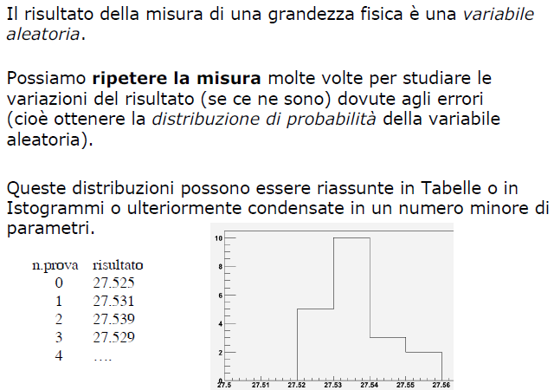
Istogrammi di frequenza
(v. pag. 30)

Slide 57
Media aritmetica
Se faccio la media aritmetica delle misure
x_{m} = (Σ_{i=1,N}x_{i})/N = (Nx_{vero} + Σ_{i=1,N}ε_{i})/N = x_{vero} + ε_{m}
La media degli scarti ε_{m} → 0 per N grande: gli ε_{i} sono casuali, ±vi.
Quindi, se le misure sono ugualmente attendibili, la migliore stima di x_{vero} (che non può essere conosciuto) è proprio x_{m} che per definizione annulla la media degli scarti (rispetto a se stesso).
Gli scarti, ±vi, non permettono di valutare la dispersione; gli (scarti)², sempre +vi, sì → scarto quadratico medio.

Slide 58
Errori di misura (1)
t (s) | scarto (s) t - t_{m} | scarto² (s²) (t - t_{m})²
10.78 | 0.16 | 0.0256
10.58 | -0.04 | 0.0016
10.62 | 0.00 | 0.0000
10.50 | -0.12 | 0.0144
Supponiamo di fare una misura (serie di N misure), ad es. del tempo di caduta di sferette uguali in un liquido con cronometro al 100esimo di secondo: non si otterranno in genere valori identici.
In genere, x, se le fluttuazioni (casuali) sono maggiori della sensibilità dello strumento, ho
x_{i} = x_{vero} + ε_{i} i = 1,2 ... N
e <ε_{i}> → 0 per N → grande
(valor medio = < > o linea sopra o sottolineatura o indice m; NB gli scarti, ε_{i} = x_{i} - x_{vero}, casuali, sono +vi e -vi)
Se le misure sono ugualmente
attendibili, la migliore stima di
x_{vero} sarà la media aritmetica
x_{m} = (Σ_{i=1,N} x_{i})/N
con un errore r.m.s. sulla misura
σ = √[Σ_{i=1,N}(x_{i}-x_{m})²]/(N-1)
e Δx = σ/√N sulla media

Slide 59
Deviazione standard
sulla media:
Δx = σ/√N
x_{m} ± 1 σ

Slide 60
Errori di misura (2): assoluti e relativi
Nell’es. (adesso indico il v.m. con la sottolineatura)
t = (Σ_{i=1,N} t_{i})/N = (Σ_{i=1,4} t_{i})/4 =(t₁+t₂+t₃+t₄)/4 = 10.62 s
σ = √[Σ_{i=1,N}(t_{i}-t)²]/(N-1) = √[Σ_{i=1,4}(t_{i}-t)²]/3 = 0.12 s
Δt = σ/√N = σ/√4 = 0.06 s
Sinteticamente, valor medio ed errore q.m. sulla media
t_{caduta} = t ± Δt = (10.62 ± 0.06) s
(r.m.s. = root mean square ≈ q.m. = quadratico medio)
N.B. l’errore è dato con una sola cifra significativa; l’errore assoluto Δt è una grandezza dimensionata con unità di misura s, che fissa il n. di cifre del risultato; l’errore relativo
δ = Δt/t = 0.006 = 0.6/100 = 0.6%
è invece un numero puro (ci indica la precisione della misura: più piccolo = misura più precisa)

Slide 61
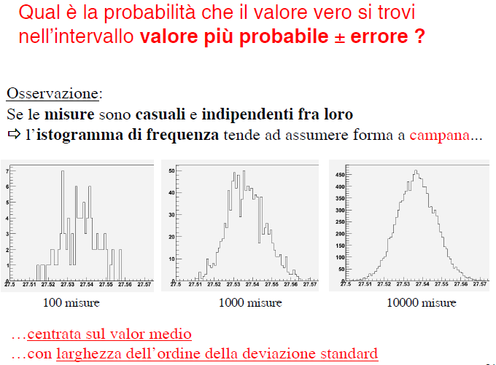
Verso un’interpretazione probabilistica

Slide 62
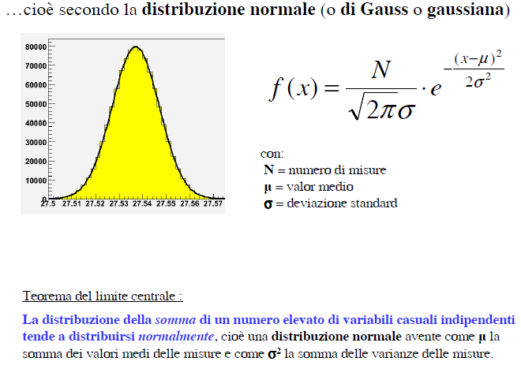
Funzione di Gauss
G
±1σ 68.3% probabilità (area sotto G(x))
±2σ 95.4% « « « «
±3σ 99.7% « « « «

Slide 63
Errori di misura (3): interpretazione probabilistica
frequenza
La distribuzione delle misure
(per N → grande) può essere
approssimata dalla gaussiana
Interpretazione probabilistica:
nell’intervallo t-σ(2σ) e t+σ(2σ)
è compreso il 68.3% (95.4%)
dell’area della gaussiana → la
probabilità di trovare un valore
di una successiva misura
nell’intervallo t-σ(2σ) e t+σ(2σ)
è 68.3% (95.4%) etc.
G(t)
0.12
10.62
t(s)
Per la media l’intervallo
è t-(2)Δt e t+(2)Δt con lo
stesso significato
t±Δt P = 68.3%
t±2Δt P = 95.4%
t±3Δt P = 99.7%

Slide 64
La distribuzione normale standardizzata(*)
se poniamo (x-μ)/σ = z, la distribuzione di Gauss si potrà scrivere in forma standardizzata come
G(z) = (1/√2π) exp(-z²/2)
A₁ = 68.3% di area tot.
A₂ = 95.4%
A₃ = 99.7%
-3σ
-2σ
-σ
+σ
+2σ
+3σ
G(z)
z
A_{n} = (1/√2π) ∫_{-n}^{n} exp(-z²/2) dz A∞ = 1 = 100%
(*) facoltativo, ma utile

Slide 65
Errore assoluto e relativo
Sinteticamente, valor medio ed errore q.m. sulla media, ad es. un tempo di caduta, N misure
t_{caduta} = t_{m} ± Δt = (10.62 ± 0.06) s
(r.m.s. = root mean square ≈ q.m. = quadratico medio)
N.B. l’errore è dato con una sola cifra significativa; l’errore assoluto Δt (=σ/√N) è una grandezza dimensionata con unità di misura s, che fissa il n. di cifre del risultato; l’errore relativo
δ = Δt/t_{m} = 0.006 = 0.6/100 = 0.6%
è invece un numero puro (ci indica la precisione della misura: più piccolo = misura più precisa)

Slide 66
Errori di misura (4)
Oltre agli errori casuali o statistici vi sono gli errori sistematici, ad es. errori di calibrazione, errori di parallasse etc. – in questo caso si può parlare di accuratezza, si può fare un tiro al bersaglio ben raggruppato ma non al centro del bersaglio: serie precisa ma non accurata etc. le cose non migliorano aumentando il numero di tentativi
Se gli errori casuali sono piccoli rispetto alla sensibilità dello strumento di misura, la lettura sarà sempre la stessa, anche in questo caso non serve aumentare il numero di misure, l’errore è dato dalla sensibilità dello strumento (per es. metà della cifra meno significativa leggibile)

Slide 67

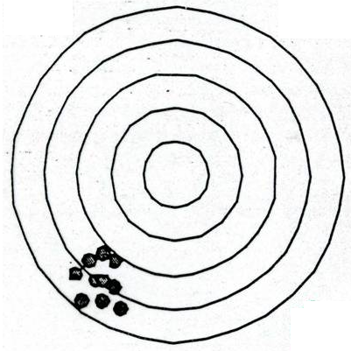
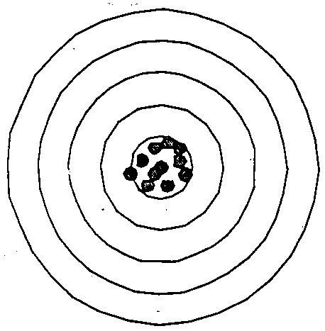
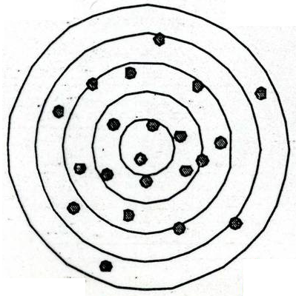
Precisione e accuratezza
Es.: tiro al bersaglio
mira: precisa, non accurata
errore casuale piccolo
“ sistematico grande
mira: precisa, accurata
errore casuale piccolo
“ sistematico piccolo
l’err. sistem. può
essere corretto
mira: non precisa, accurata
errore casuale grande
“ sistematico piccolo
basta insistere (~1/√n)
IV possibilità ?

Slide 68
Notazione scientifica e cifre significative
In seguito alla scelta dell’unità di misura potremo avere grandezze con rapporti molto più grandi (piccoli) di 1; ad es. sono scomode da scrivere
λ_{D} = 0.000000589 m (riga del Na, giallo)
d_{TS} = 149600000000 m (<d> terra-sole)
Si usa la notazione scientifica separando le cifre significative dalla potenza di 10 (ordine di grandezza), si scrive la cifra più significativa ≠ 0 (quella che corrisponde alla potenza di 10 più elevata) prima del . (punto) e le altre cifre significative dopo il .
λ_{D} = 5.89 x 10⁻⁷ m (3 cifre significative)
d_{TS} = 1.4960 x 10¹¹ m (5 cifre significative)
NB uno 0 indicato
a dx è significativo

Slide 69
Notazione scientifica e cifre significative (2)
contare gli zeri è perverso (specie quando sono molti) e produce errori di ordini di grandezza (specie quando sono molti), molto più gravi degli errori sulla 3a cifra significativa – assumendo uno stipendio mensile di 4 cifre, è preferibile subire una riduzione di 10 E o di un fattore 10?
usate la notazione scientifica quando serve – è inutile scrivere 2.36 ·10⁰ visto che n⁰ = 1 V n
ricordate però che somme/sottrazioni si fanno in colonna: 3.45 - 8.32 ·10⁻¹ = 34.5 ·10⁻¹ - 8.32 ·10⁻¹ = 26.2 ·10⁻¹ = 2.62 (il n.o di posti decimali nel risultato è = al n.o più piccolo di cifre decimali di ciascun termine nell’operaz.)
Notes:
è come scegliere fra 990 E e 100 E: nessuno avrebbe dubbi!

Slide 70
Cifre significative (3)
Ad es. il valore del numero di Avogadro è misurato con grande precisione
N_{A} = (6.0221413 ± 0.0000003) x 10²³ moli⁻¹
cioè è noto/misurato con 8 cifre significative (con un errore relativo di 44 parti per miliardo o ppb) quindi scriverlo con 10 o più cifre non ha senso fisico – posso sempre però arrotondarlo (v. paragrafo successivo) per es. a sole 4 cifre, scelgo le prime 4 a sx: 6.022 x 10²³ moli⁻¹ etc. – una scrittura equivalente è 0.6022 x 10²⁴ moli⁻¹
Negli esercizi di fisica normalmente i dati sono forniti con 3 o 4 cifre significative, quindi non è sensato dedurne risultati con un numero di cifre maggiore – NB inoltre, in generale, combinando vari numeri noti con una certa precisione il risultato ha una precisione peggiore
=> nella soluzione degli esercizi si chiedono i risultati (se sono numeri reali) con 3 cifre significative
Notes:
qui si vede qualcosa di ovvio, se scrivo una grandezza fisica, in generale un numero reale, senza errore, assumo implicitamente, che l’ultima cifra scritta abbia errore +-1

Slide 71
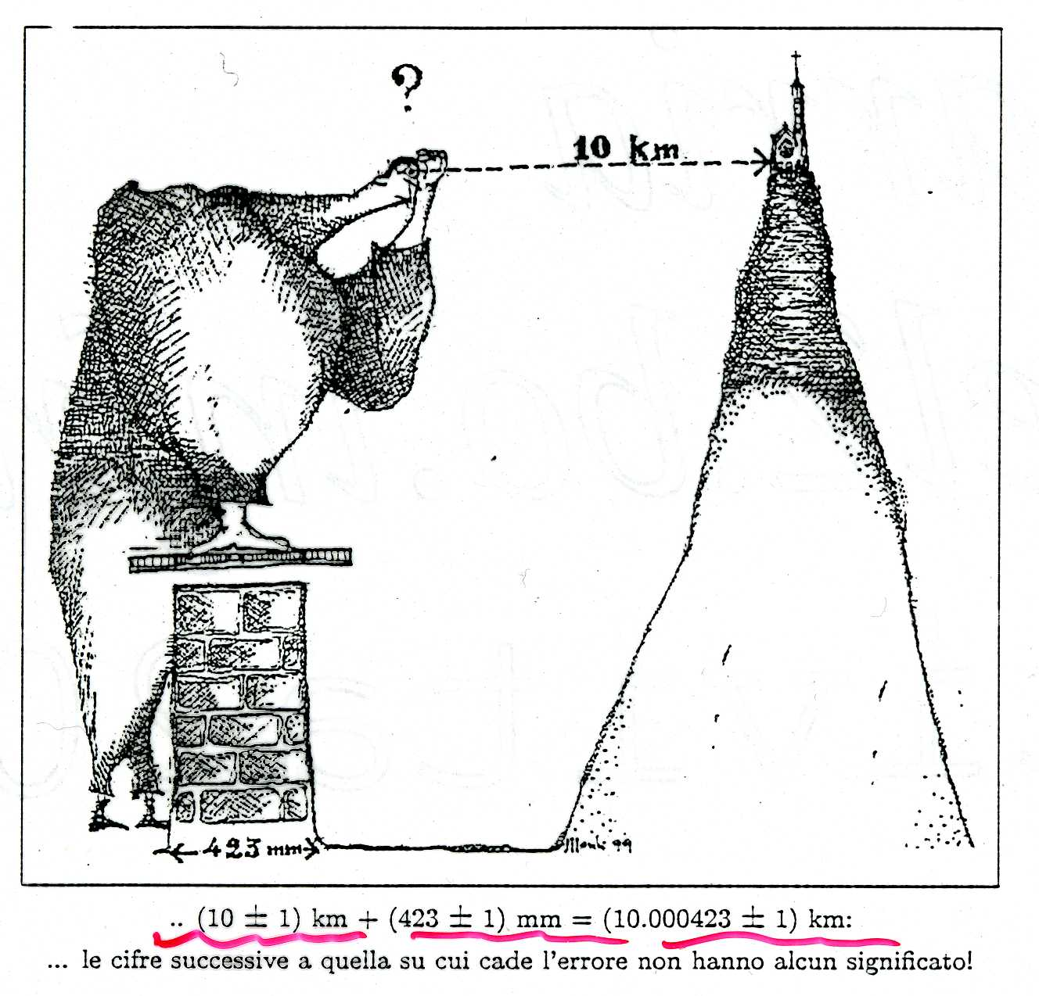
Cifre significative (4)
NB1, v. p. 69, nella somma
o sottrazione di grandezze
di precisione diversa, la meno precisa (quella con l’errore più grande) domina l’errore del risultato (e tutte le cifre della grandezza più precisa risultano illusorie ossia inutili: (10±1) km + (423±1) mm = (10±1) km [errore assoluto]
NB2 prodotto/divisione: il n.o di cifre significative del ris. è lo stesso di quello del termine con minor n.o di cifre: (10±1) km x (423±1) mm = (4.2±0.4) 10⁻³ km² [conta errore relativo]
Notes:
10+-1 km x 423+-1 mm = 10 +- 1 x 0.000423 +- 0.000001 km^2 = 4.2 +- 0.1 10^-3 km^2

Slide 72
Appendice sull’uso della calcolatrice (*)
Supponiamo di fare una divisione con la calcolatrice tascabile:
(con la calcolatrice del PC ottenete ancora più cifre, ad es. 29).
Sarebbe sensato partendo da numeri conosciuti con 3 cifre
fabbricarne uno di 10 (o più) cifre? In realtà dei due numeri
non conosciamo la 4a cifra, possiamo solo dare un intervallo
quindi il risultato deve essere arrotondato al massimo a 3 cifre,
1.02 corentemente con la precisione iniziale, 1/1.03 ~ 10⁻²
– la calcolatrice non può essere una fabbrica di cifre: una
operazione aritmetica non aumenta in genere la precisione
(*) facoltativo

Slide 73
Grandezze fondamentali e derivate
Una volta definite operativamente alcune grandezze relative ai fenomeni di interesse, le altre grandezze possono essere definite in funzione delle prime – ad es. v = s/t
Si distingue quindi fra grandezze fondamentali (nel minor numero possibile/conveniente) e grandezze derivate
Le definizioni fanno sì che la scelta di quali siano le grandezze fondamentali è arbitraria
In meccanica bastano 3 grandezze fondamentali (ad es. lunghezza [L], tempo [ T ], massa [M])

Slide 74
Le grandezze fondamentali della meccanica:
L, T, M
lunghezza – non località, non coincidenza: distanza fra due punti; si misura ad es. con una riga graduata etc.; unità: metro (m), cm, ....
tempo – non simultaneità: si misura ad es. con un fenomeno periodico, orologio etc.; unità: secondo (s), minuto, ore (h), ....
massa – quantità di materia di un corpo, inerzia del corpo rispetto alle cause del moto; si misura ad es. con una bilancia etc.; unità: grammo (g), chilogrammo (kg), tonnellata (t), ....
Notes:
lunghezza (non località) – ad es. distanza fra due punti, ad es. si misura con una riga graduata etc.; preistoria dell’unità di misura: yarda, per decreto reale di Re Enrico I d’Inghilterra (1120), distanza fra la punta del suo naso e la fine del braccio teso; piede, in Francia quello di Re Luigi XIV; a Ragusa, Dubrovnik, si usava il braccio raguseo, 51.2 cm, lunghezza del braccio destro del paladino Orlando/Roland, protagonista dell’omonima Chanson e protettore del commercio raguseo; metro, la 40milionesima parte del meridiano terrestre passante per Parigi (Rivoluzione Francese);
tempo (non simultaneità) – si misura ad es. con un fenomeno periodico, che si riproduce identico dopo un certo tempo; orologio; giorno solare (medio)
massa – quantità di materia di un corpo / “resistenza” (inerzia) del corpo alle cause del moto (forze) – si misura ad es. con la bilancia; kg campione

Slide 75
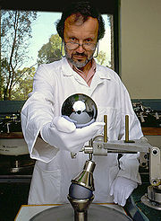
Unità di misura delle grandezze fondamentali (*)
metro, unità di misura delle distanze – a partire dal 1983, 1 m = distanza percorsa dalle luce nel vuoto in 1/299792458 s
secondo, unità di misura dei tempi – 1 s = tempo necessario per 9.192631770 x 10⁹ vibrazioni di una particolare riga dell’atomo del ¹³³Cs [ 1 giorno solare medio = 86400 s]
chilogrammo, unità di misura della massa – 1 kg = 5.0188 x 10²⁵ atomi di ¹²C [ 1 mole = 12 g ¹²C, contiene N_{Av} atomi] in futuro, Si
(*) facoltativo
Notes:
sfera di Si estremamente precisa, deformazioni 50 nm circa, rugosità 10 nm ??? – progetto Avogadro – Avogadro project

Slide 76
Sistemi di unità di misura
Scelte le grandezze fondamentali si devono scegliere le loro unità di misura: quelle delle grandezze derivate sono determinate in conseguenza → sistemi di unità di misura
In meccanica si usa MKS (m, kg, s), ma si usa anche CGS (cm, g, s) e sistema degli ingegneri
Nella CE dal 1978 è in vigore il Sistema Internazionale (SI) ossia 7 grandezze e relative unità (m, kg, s, A, K, cd, mole)
a queste unità vanno aggiunti i radianti (rad) per gli angoli piani e gli steradianti (srad) per quelli solidi
NB esistono poi numerose grandezze usate dalle nostre parti comunemente che non fanno parte di alcuno dei sistemi precedenti (senza poi andare negli US)

Slide 77
Sistemi di unità di misura (2)
Riassumendo:
Grandezze fondamentali => Scelta delle unità di misura fondamentali => Sistemi di unità di misura
Ad es. per la meccanica
spazio: m = 10² cm
MKS tempo: s
massa: kg = 10³ g
spazio cm = 10⁻² m
CGS tempo s
massa g = 10⁻³ kg
l = 5.1 m = 5.1·10² cm
s⁻¹ = 2 m⁻¹ = 0.02 cm⁻¹
etc.
conversione di unità :
si moltiplica per
1 = 100 cm/1 m
(numeratore)
per convertire m → cm
1 = 1 m/100 cm
per m⁻¹ → cm⁻¹
(denominatore, 1/m)

Slide 78
Quello che la fisica non è (*)
non tenta di dare risposte a domande di tipo ontologico:
  cos’è il tempo, lo spazio, la massa, la carica elettrica ...?
  => le questioni di tipo filosofico esulano dal campo della fisica
non è un catalogo di casi:
  tutte le mele che cascano, tutte le stelle di una certa magnitudo, tutte le molecole in un volume di gas ...
  => (poche) leggi generali che inglobano moltissimi/tutti i casi conosciuti
non è una descrizione storica delle scoperte in fisica
  => le scoperte sono stimolate dalla tecnologia/scoperte precedenti e stimolano applicazioni tecnologiche/scoperte
non è affatto un puro esercizio matematico
  => usa il linguaggio matematico per esprimere sinteticamente misure, relazioni, leggi
(*) facoltativo
Notes:
neanche gli esercizi di fisica devono essere considerati ‘casi’ del database degli esercizi: bisogna imparare le regole generali per farli, può essere del tutto controproducente imparare a memoria a farli tutti
scoperte in fisica, legate a nomi di fisici, chimici, fisiologi, medici famosi! spesso questo ‘nominalismo’ è semplificativo, dato che molti ricercatori possono contribuire ad un’unica scoperta, oppure sciovinista, in quanto le leggi cambiano nome a seconda dell’origine italiana, anglosassone, nordamericana, francese, spagnola, tedesca etc. del libro
che le scoperte siano stimolate dalla tecnologia e dalle scoperte precedenti è vero in genere per le scienze naturali e sarebbe anche vero per le scienze umane se si sapesse ‘misurare’ una scoperta in questo campo
la fisica non è affatto un puro esercizio matematico, nonostante le apparenze

Slide 79
Grandezze scalari e vettoriali
grandezze quali temperatura, volume, massa, pressione etc. sono scalari: completamente specificate da un numero ±vo – per esse valgono le regole dell’aritmetica ordinaria, ±: solo se hanno le stesse dimensioni, x e /: liberamente
grandezze quali forza, quantità di moto, spostamento etc. sono vettoriali: occorre specificare la direzione (e il verso) oltre al modulo o intensità – per esse valgono regole speciali
ad es., per fornire informazioni stradali non basta la distanza (quantità scalare)
A,B,C,D sono a distanza
uguale da O, ma gli
spostamenti sono diversi
OA ≠ OB ≠ OC etc.
|OA| = |OB| = |OC| etc.
B
A
C
O
D

Slide 80
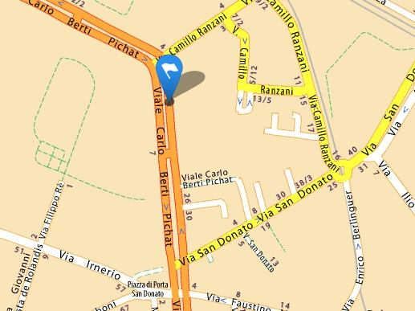
Aule di V. Berti Pichat (Lez. ACI) ed es. di spostamenti
( → ) per arrivarci
Aula D
Notes:
Aula D, Viale C. Berti Pichat 6/2

Slide 81
Vettori (in grassetto o con la → sopra)
vettori nel piano(spazio): 2(3) componenti
[v. in una dimensione: 1 componente ]
versori: v/|v| vettori di modulo unitario (solo direzione)
vettori (in alternativa)
  modulo (o valore assoluto): |a| , |a| , a
  direzione [e verso]: nel piano cartesiano θ
[2(3) numeri, ±vi]
(1 numero, ±vo)
A
y
a , a
v_{y}
v
O
B
θ
v_{x}
x
NB1 le componenti di un vettore sono ±ve; il modulo è sempre +vo
NB2 un vettore può dipendere solo dalla direzione di un altro, v. attrito cinet.

Slide 82
Operazioni con i vettori
somma/differenza di vettori omogenei
  c = a + b = b+a
  il vettore c è equivalente ad a seguito da b o viceversa (evidente nel caso di uno spostamento)
  modulo quadro del risultante (Teorema di Carnot)
  c² = a² + b² – 2ab cos(180°-θ) = a² + b² + 2ab cosθ
  c’ = a - b
c
Regola del
parallelogramma
b
θ
a
b
a
-b
c’

Slide 83
Operazioni coi vettori (2)
  in generale il risultante di più vettori chiude la poligonale
  s = s₁ + s₂ + s₃ + s₄
  etc.
  casi particolari
    vettori collineari paralleli
    c = a + b ; c² = a² + b² + 2ab
    vettori collineari antiparalleli
    c = |a – b| ; c² = a² + b² – 2ab
    vettori ortogonali
    c² = a² + b² ; c = √(a² +b²)
    (Teorema di Pitagora)
s₂
s₁
s₃
s
s₄
a
b
b
a
b
a

Slide 84
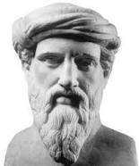
Operazioni coi vettori (3)
2. decomposizione di vettori
  a e b sono le componenti di c secondo le relative direzioni
  componenti cartesiane
  v_{x} = v cosθ
  v_{y} = v sinθ
  componenti polari
  v = √ v_{x}² + v_{y}²
  tgθ = v_{y}/v_{x}
c
un vettore può essere sempre
scomposto secondo due direz. date:
si inverte la regola del parallelogr.
b
φ
a
y
v_{y}
v
θ
v_{x}
x
Notes:
si inverte la regola del parallelogramma
incipit Pythagoras, with his theorem

Slide 85
Operazioni coi vettori (4) (*)
  es.: somma in componenti di a e b, scelgo a secondo x per semplicità
  a_{x} = a; a_{y} = 0
  b_{x} = b cosθ ;
  b_{y} = b sinθ
  => c_{x} = a_{x} + b_{x} = a + b cosθ
  c_{y} = a_{y} + b_{y} = b sinθ
    => c² = c_{x}² + c_{y}² = a² + b²cos²θ + 2abcosθ + b²sin²θ
    = a² + b² + 2ab cosθ
    (come già trovato; NB ∀θ si ha sempre sin²θ + cos²θ = 1)
y
c
b
b sinθ
a
x
b cosθ
(*) facoltativo

Slide 86
Operazioni coi vettori (5)
3. prodotto/divis. di un vettore per uno scalare
  q = mv ; q = |mv| = |m||v| = |m|v
  stessa direzione, il verso dipende dal fatto che lo
  scalare sia +vo o –vo
4. prodotti fra vettori
  prodotto scalare o interno
  c = a∙b = ab cosθ = b∙a
  = (a cosθ)b = a_{b}b = a(b cosθ) = ab_{a}
  componente di a nella direzione b moltiplicata per b e viceversa
v
es.
2v
-v
b
θ
a
nullo per
θ = 90º, 270º

Slide 87
Operazioni coi vettori (6)
    prodotto vettoriale o esterno
    c = a x b = - b x a
    c = | a x b | = ab sinθ
    misura l’area del parallelogramma di lati a,b
    c = (a sinθ)b = a(b sinθ) c è perpendicolare al piano formato da a e b
    (c vede a ruotare su b in senso antiorario)
nullo per
θ = 0º, 180º
b
θ
b sinθ
c
b
a
θ
a sinθ
a

Slide 88
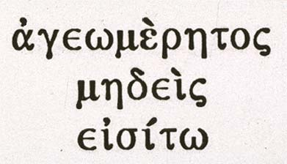
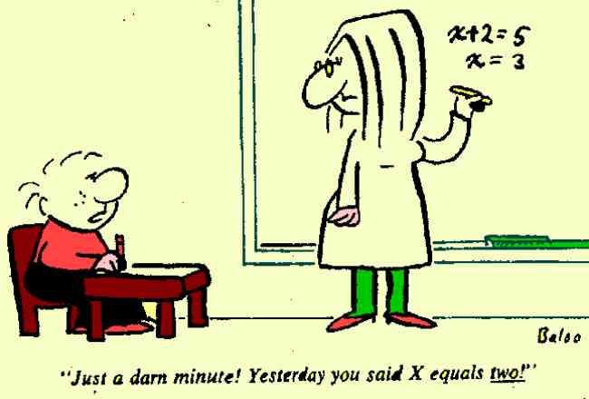
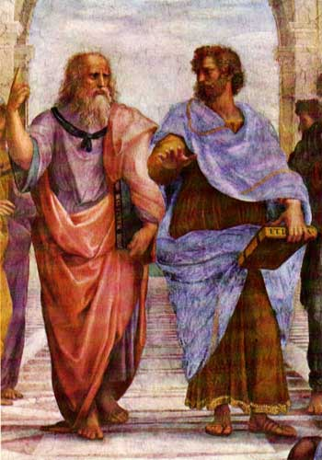
Fine dell’introduzione
Non entri chi è digiuno di geometria
If you are really bad at maths,
you can go into banking.
Marcus Bridgestock 2/03/2012,
in The Graham Norton Show, BBC1
Notes:
'Here lies Diophantus,' the wonder behold.
Through art algebraic, the stone tells how old:
'God gave him his boyhood one-sixth of his life,
One twelfth more as youth while whiskers grew rife;
And then yet one-seventh ere marriage begun;
In five years there came a bouncing new son.
Alas, the dear child of master and sage
After attaining half the measure of his father's
life chill fate took him. After consoling his fate
by the science of numbers for four years, he ended his life.'
x = x/6 + x/12 + x/7 + 5 + x/2 + 4 -> x = 84 b. 201-215; d. 285-299 Diophantus of Alexandria (Διόφαντος ὁ Ἀλεξανδρεύς) Arithmetica (on the margin of one edition of Arithmetica Pierre de Fermat annotated w/o proof his so-called last theorem x^n + y^n = z^n has no integer non-zero solutions x, y, z for n integer > 2)
It should be mentioned that Diophantus never used general methods in his solutions. Hermann Hankel, renowned German mathematician made the following remark regarding Diophantus. “In his writings not the slightest trace of a general, comprehensive method is discernible; each problem calls for some special method which refuses to work even for the most closely related problems. For this reason it is difficult for the modern scholar to solve the 101st problem even after having studied 100 of his solutions”

Slide 89

Fis vs Mat
“Do not worry about your
problems with mathematics,
I assure you mine are far
greater.” AE

Slide 90

Un indovinello
'Here lies Diophantus,' the wonder behold.
Through art algebraic, the stone tells how old:
'God gave him his boyhood one-sixth of his life,
One twelfth more as youth while whiskers grew rife;
And then yet one-seventh ere marriage begun;
In five years there came a bouncing new son.
Alas, the dear child of master and sage
After attaining half the measure of his father's
life chill fate took him. After consoling his fate
by the science of numbers for four years, he ended his life.'
x = x/6 + x/12 + x/7 + 5 + x/2 +4
x(1 - 1/6 - 1/12 - 1/7 - 1/2) = 9
x = 84

